Slide 1
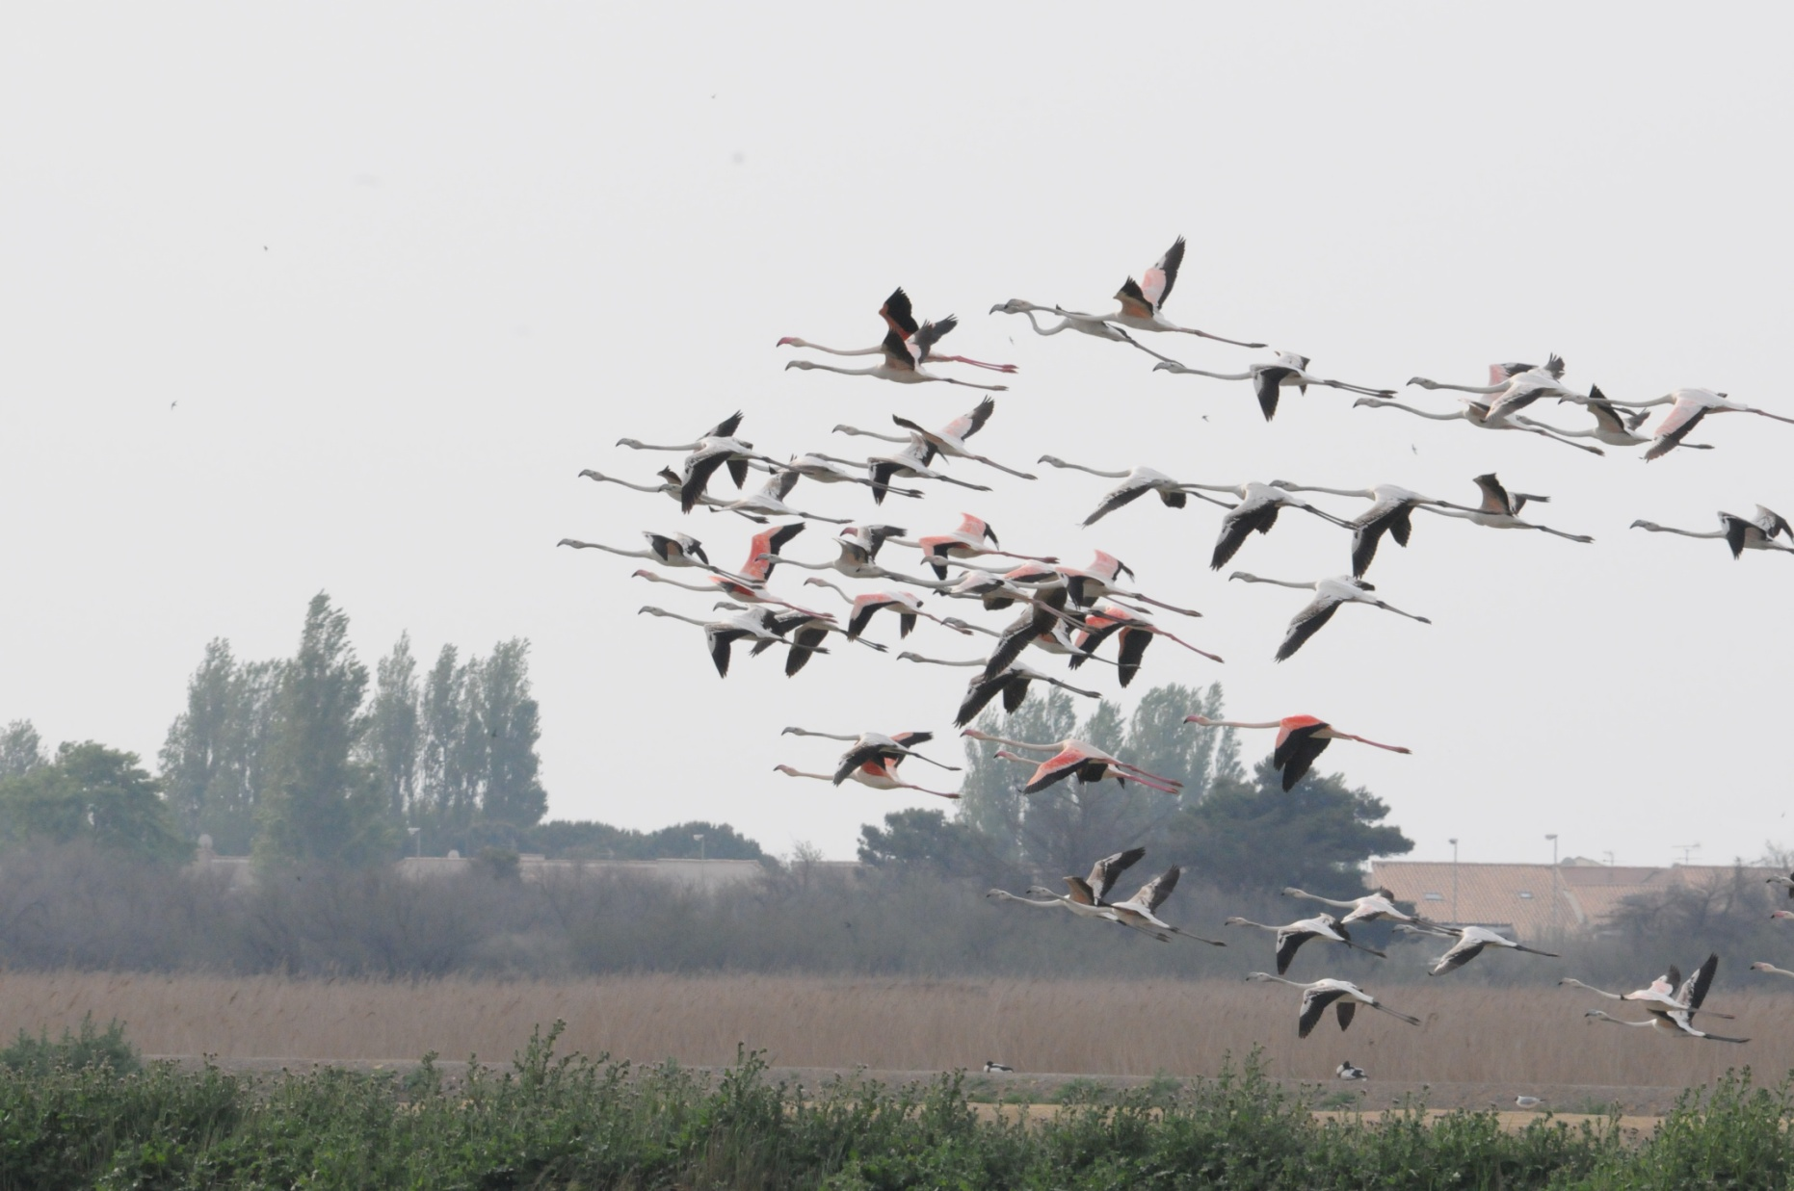
Le Maire et le Conseil Municipal vous présentent leurs meilleurs vœux
2011

Slide 2
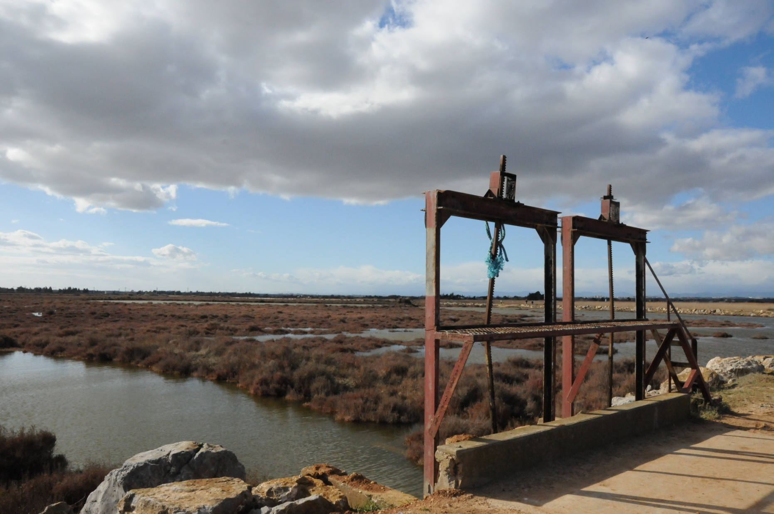
Rétrospective de l’année 2010

Slide 3
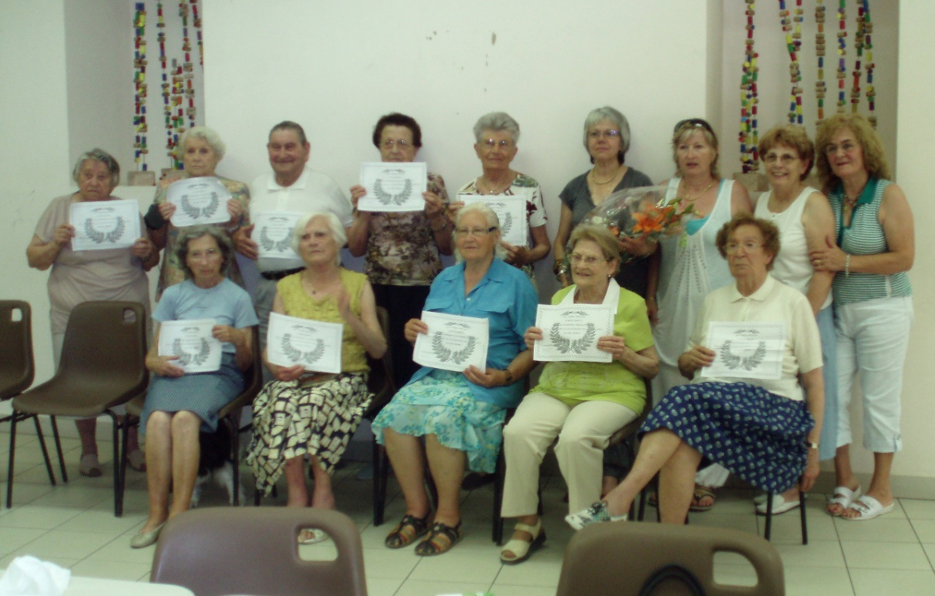
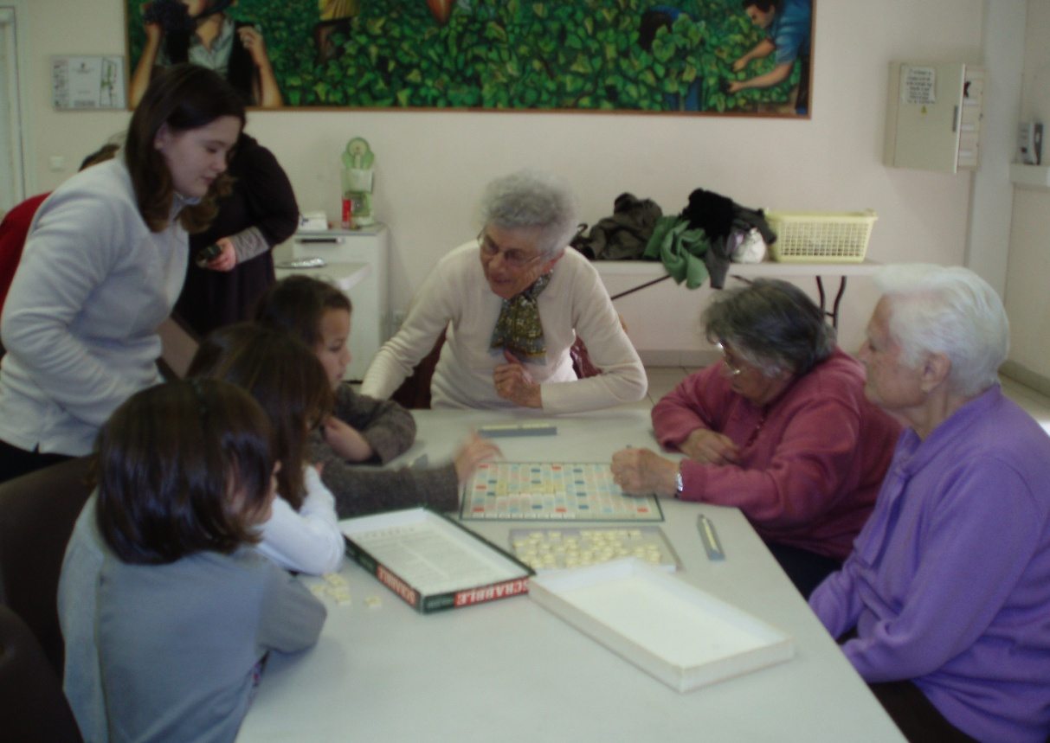
Atelier mémoire
& rencontres
intergénérationnelles avec le CCAS

Slide 4
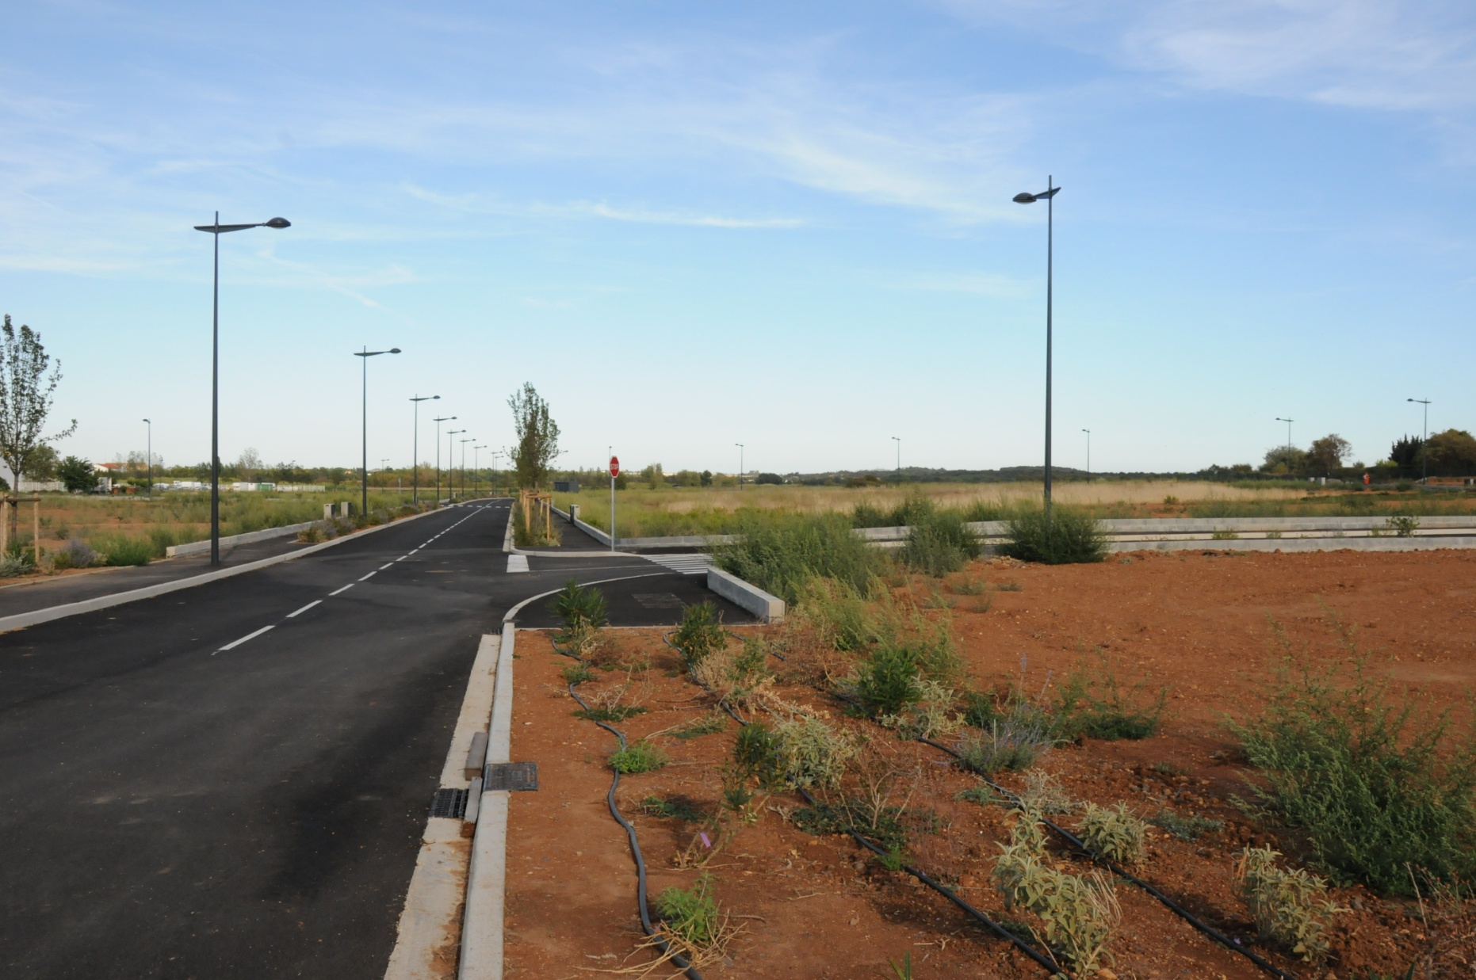

Avec la CAHM
Création du Parc d’ Activités Economiques du PUECH

Slide 5
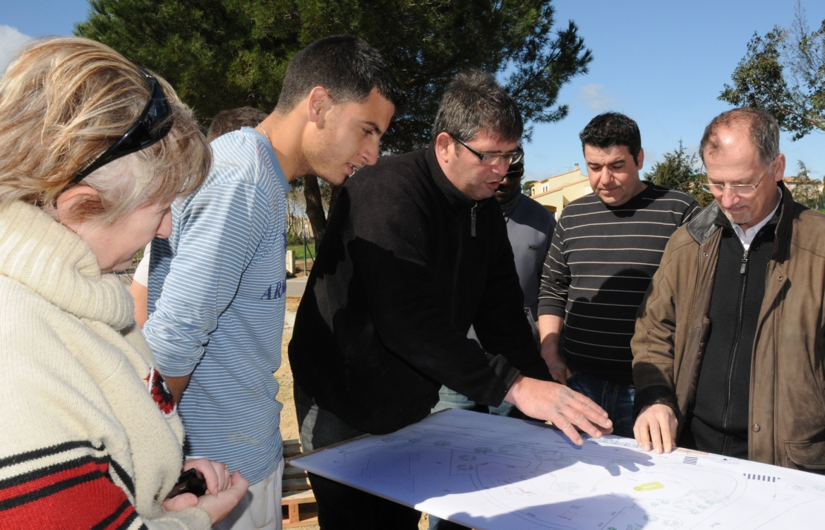
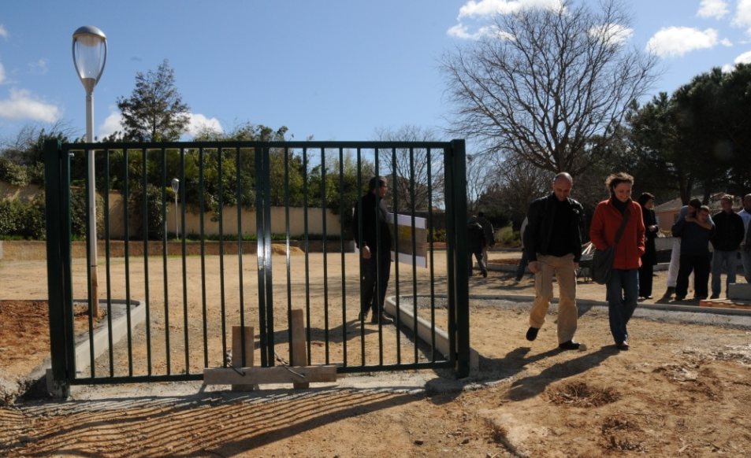
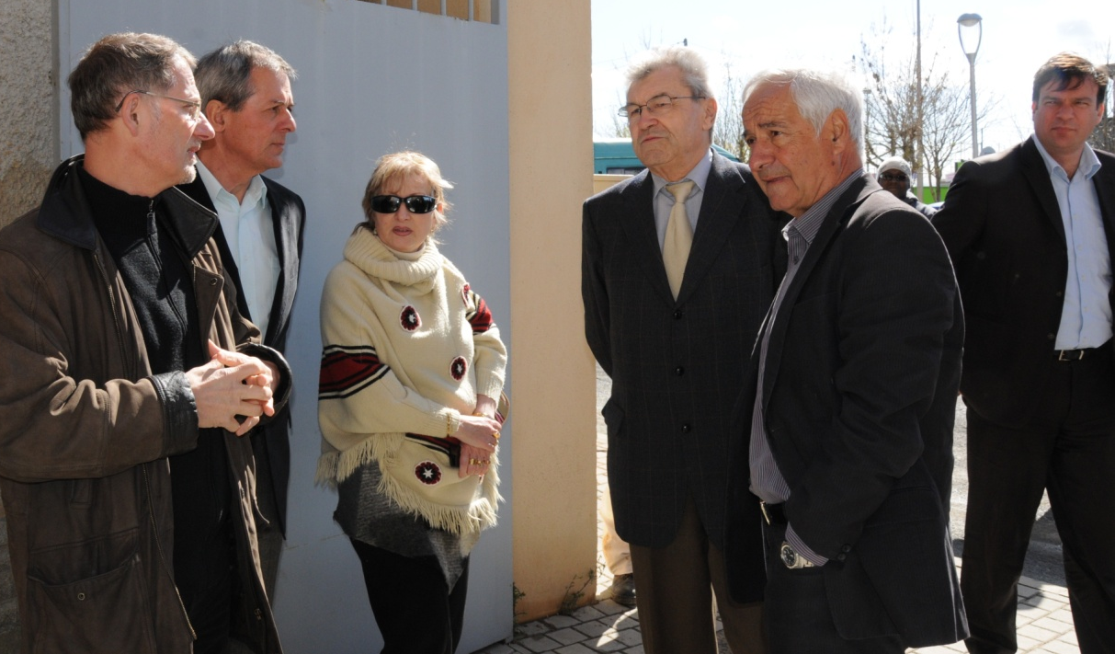
Avec la CAHM
Chantier d’insertion
aire de jeux
& banque alimentaire

Slide 6
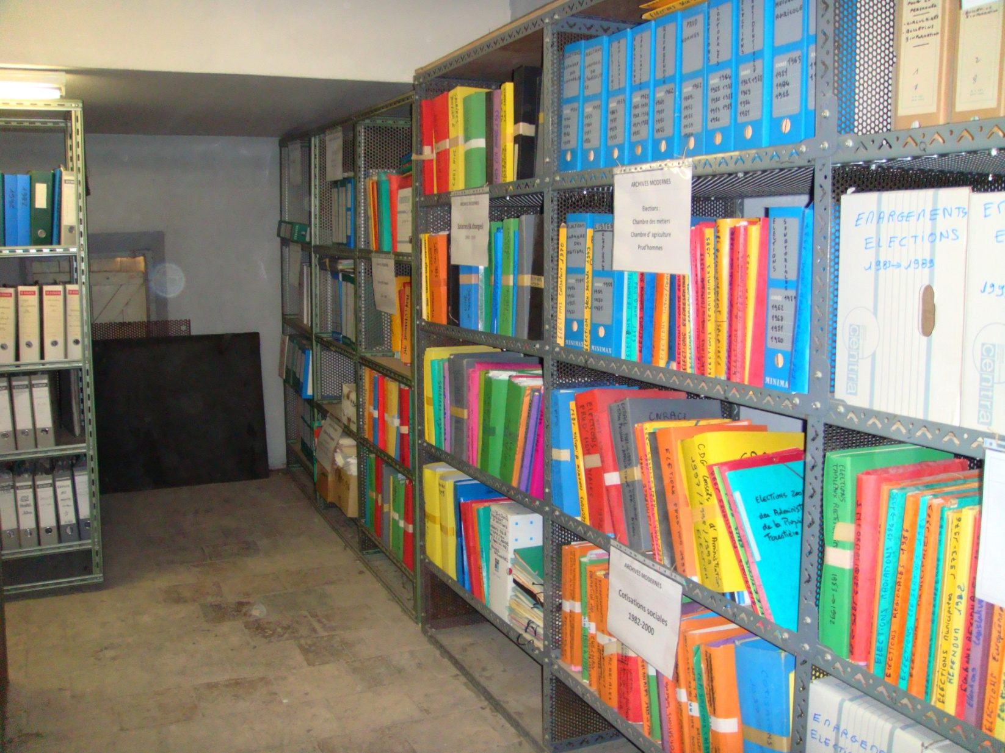
Aménagement des Archives Municipales

Slide 7
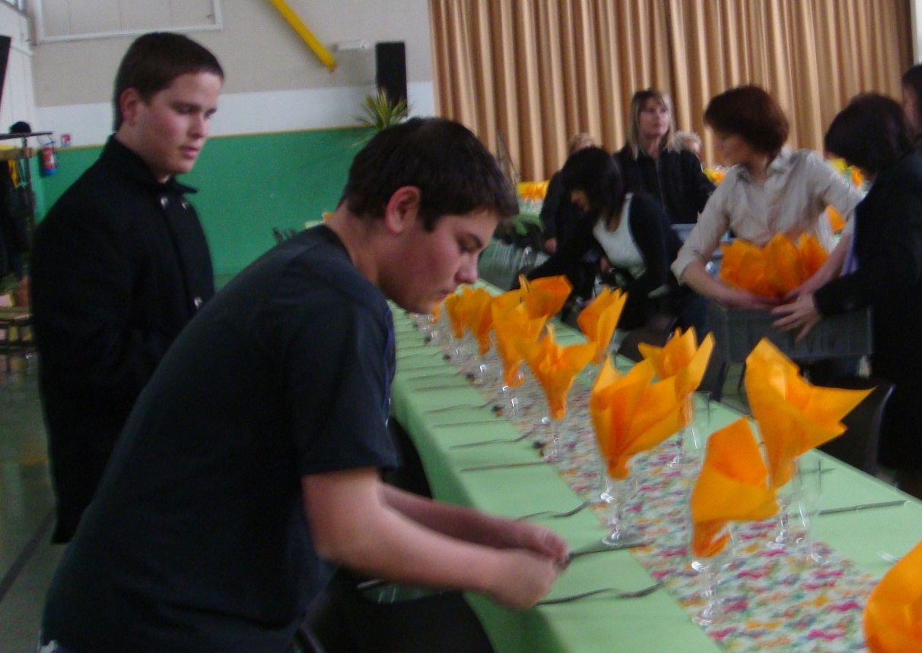
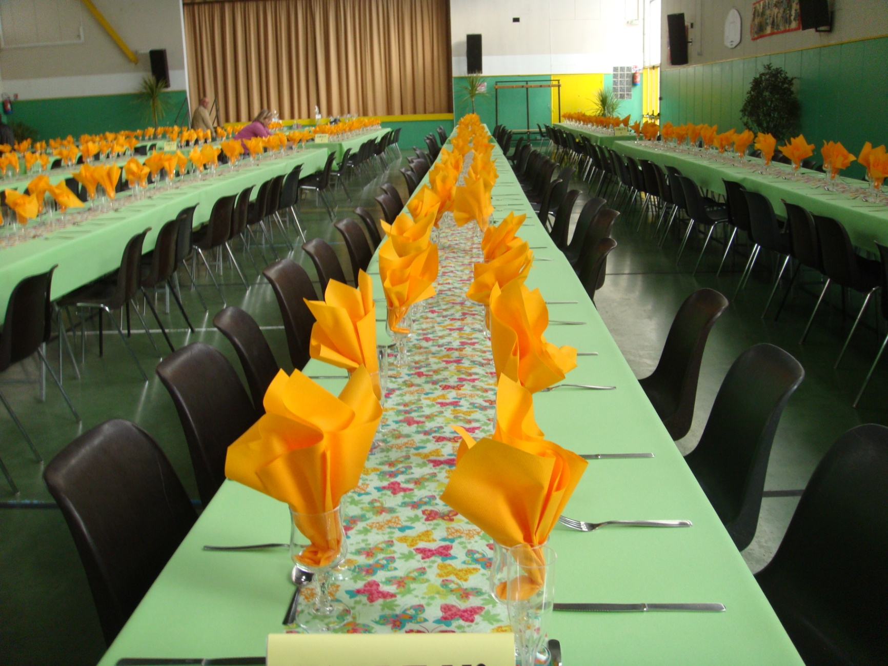
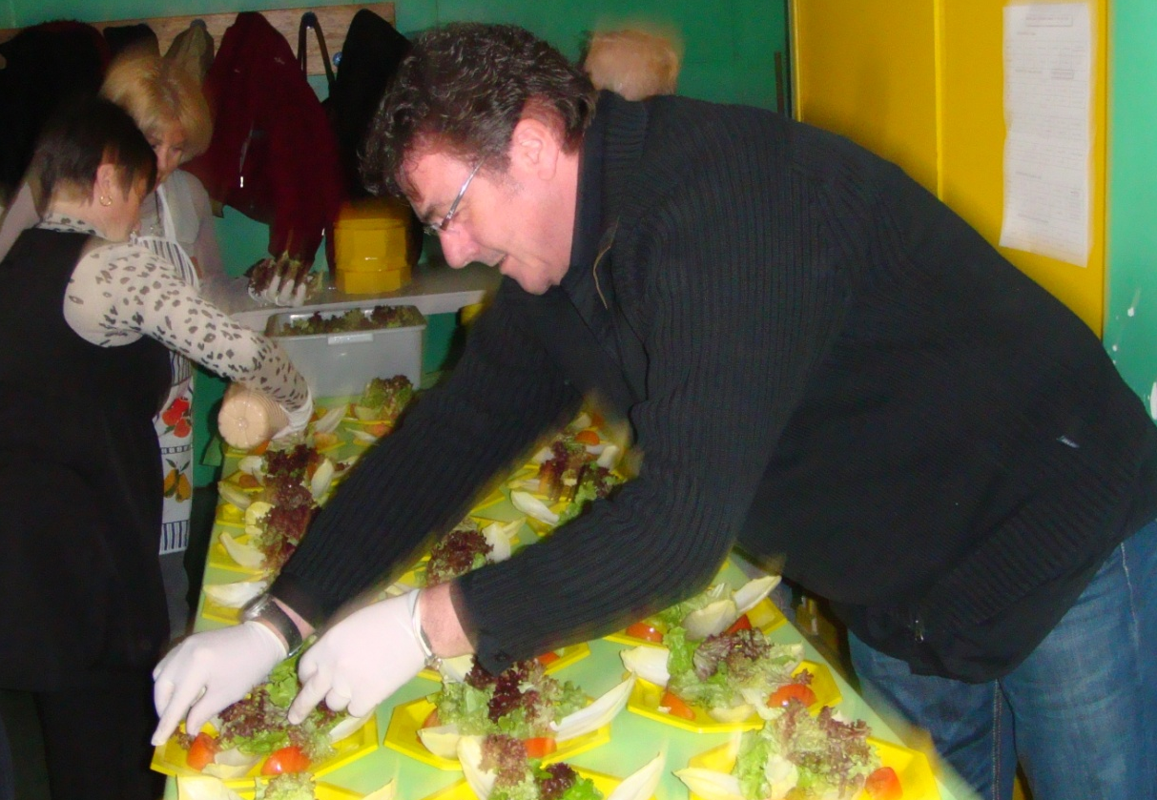
Repas des Séniors avec les jeunes, les bénévoles, les élus
et le CCAS

Slide 8
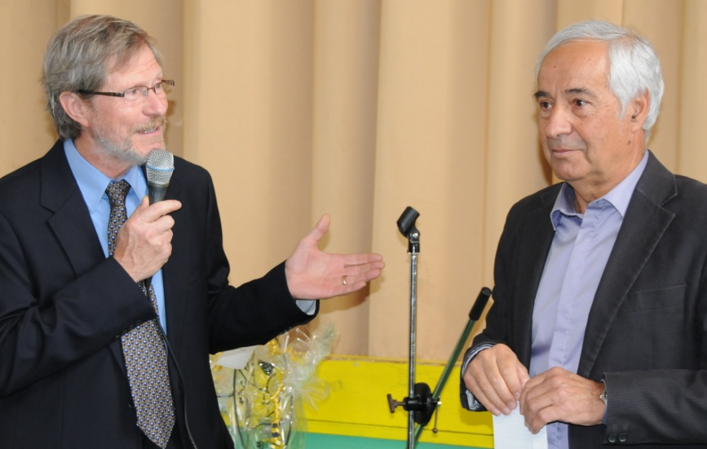
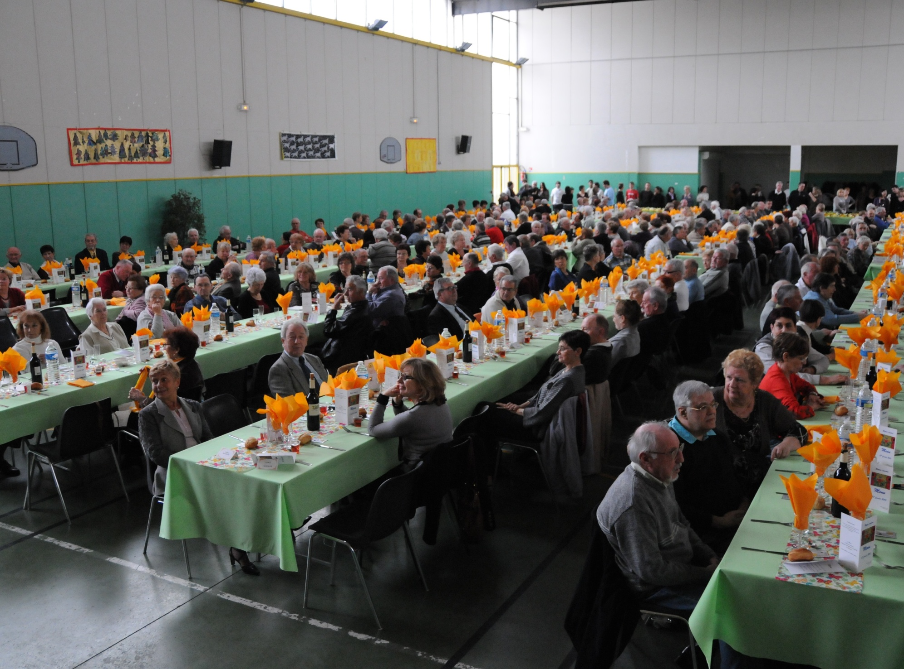
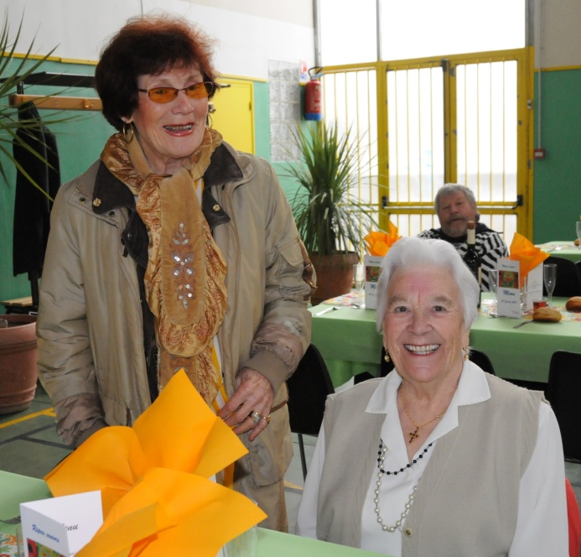

Slide 9
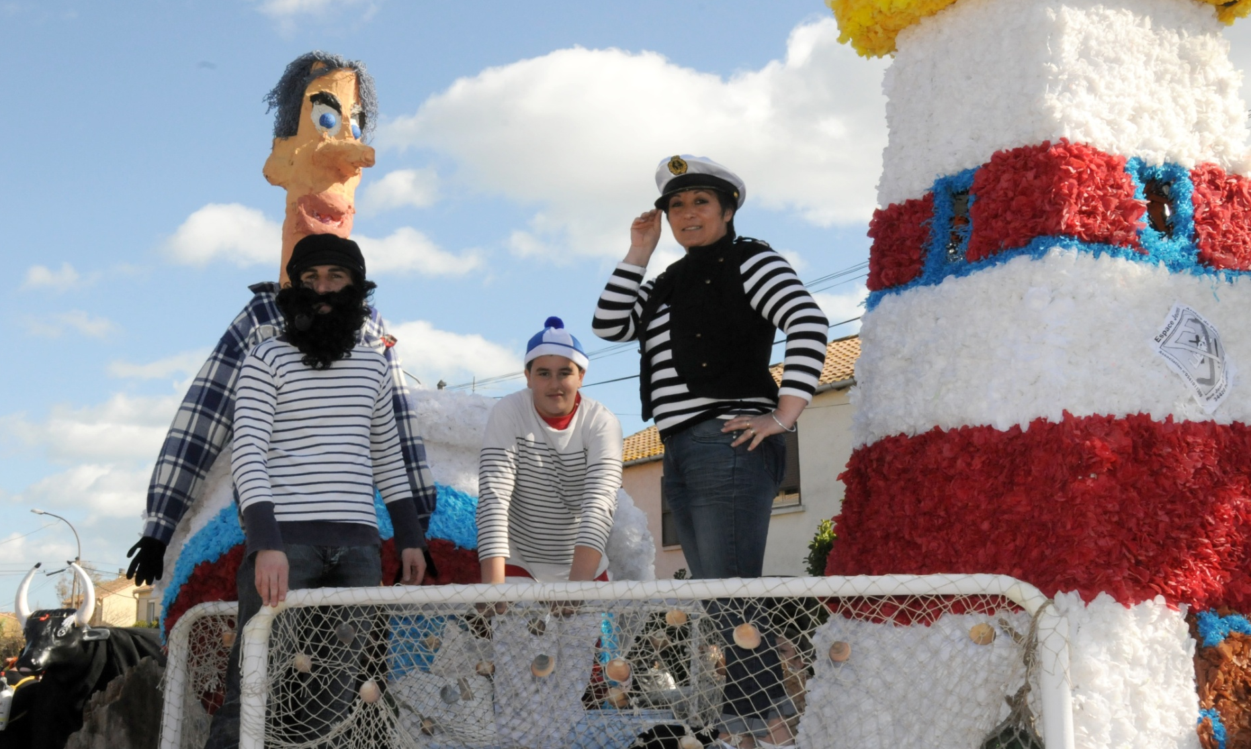
Carnaval 2010

Slide 10
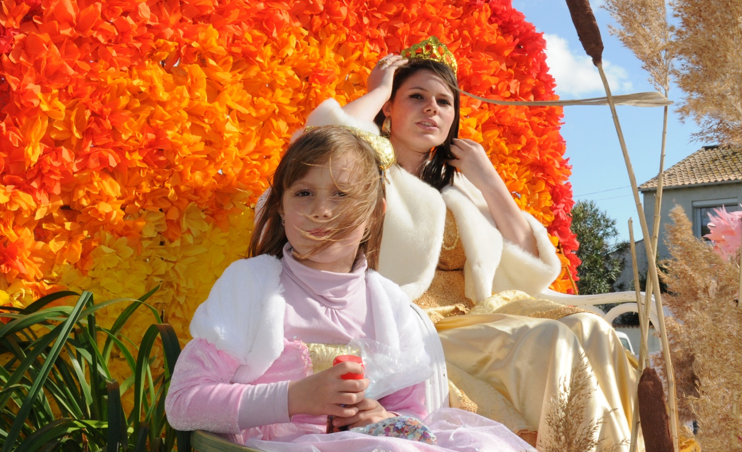
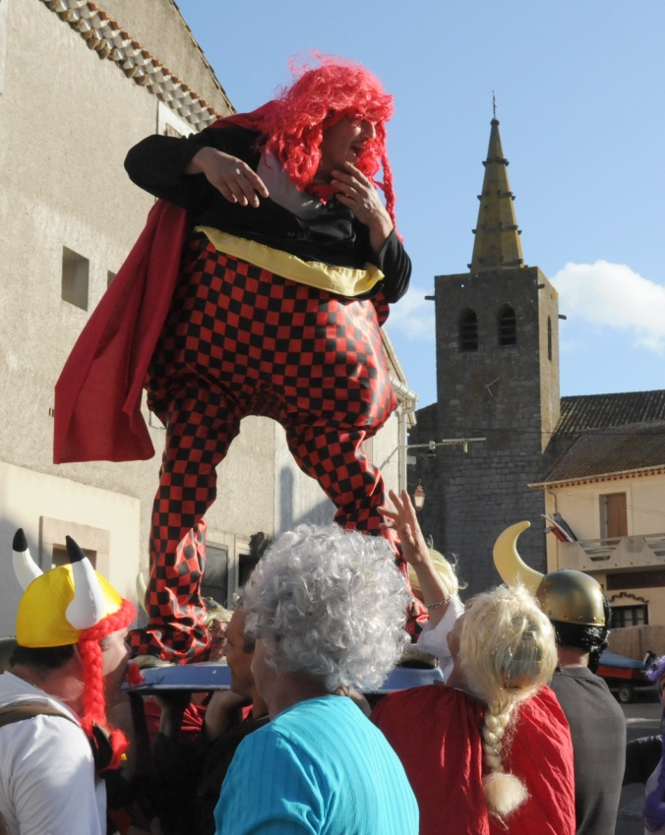
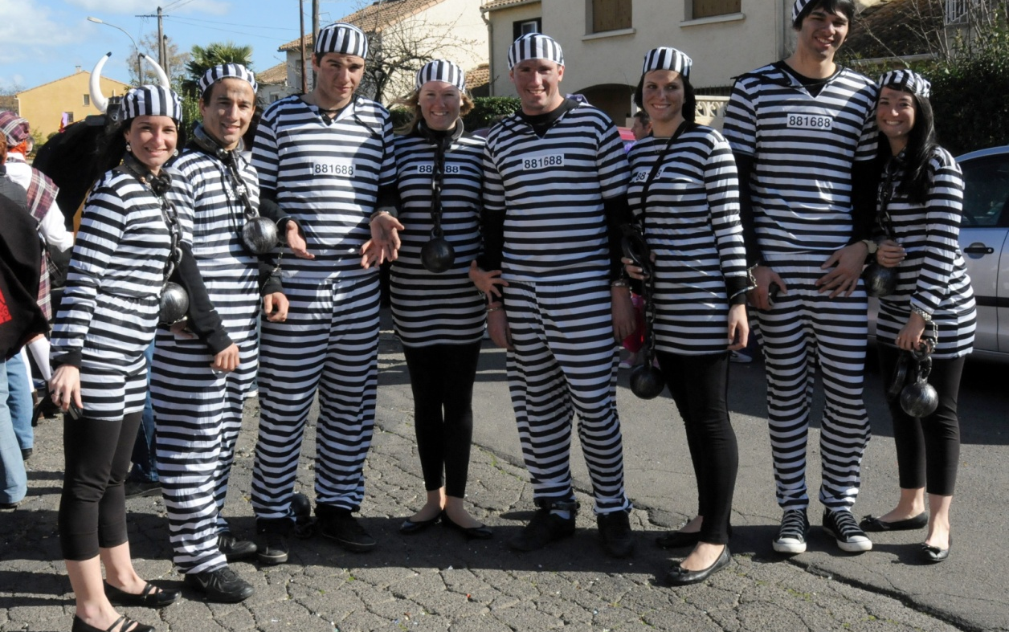

Slide 11
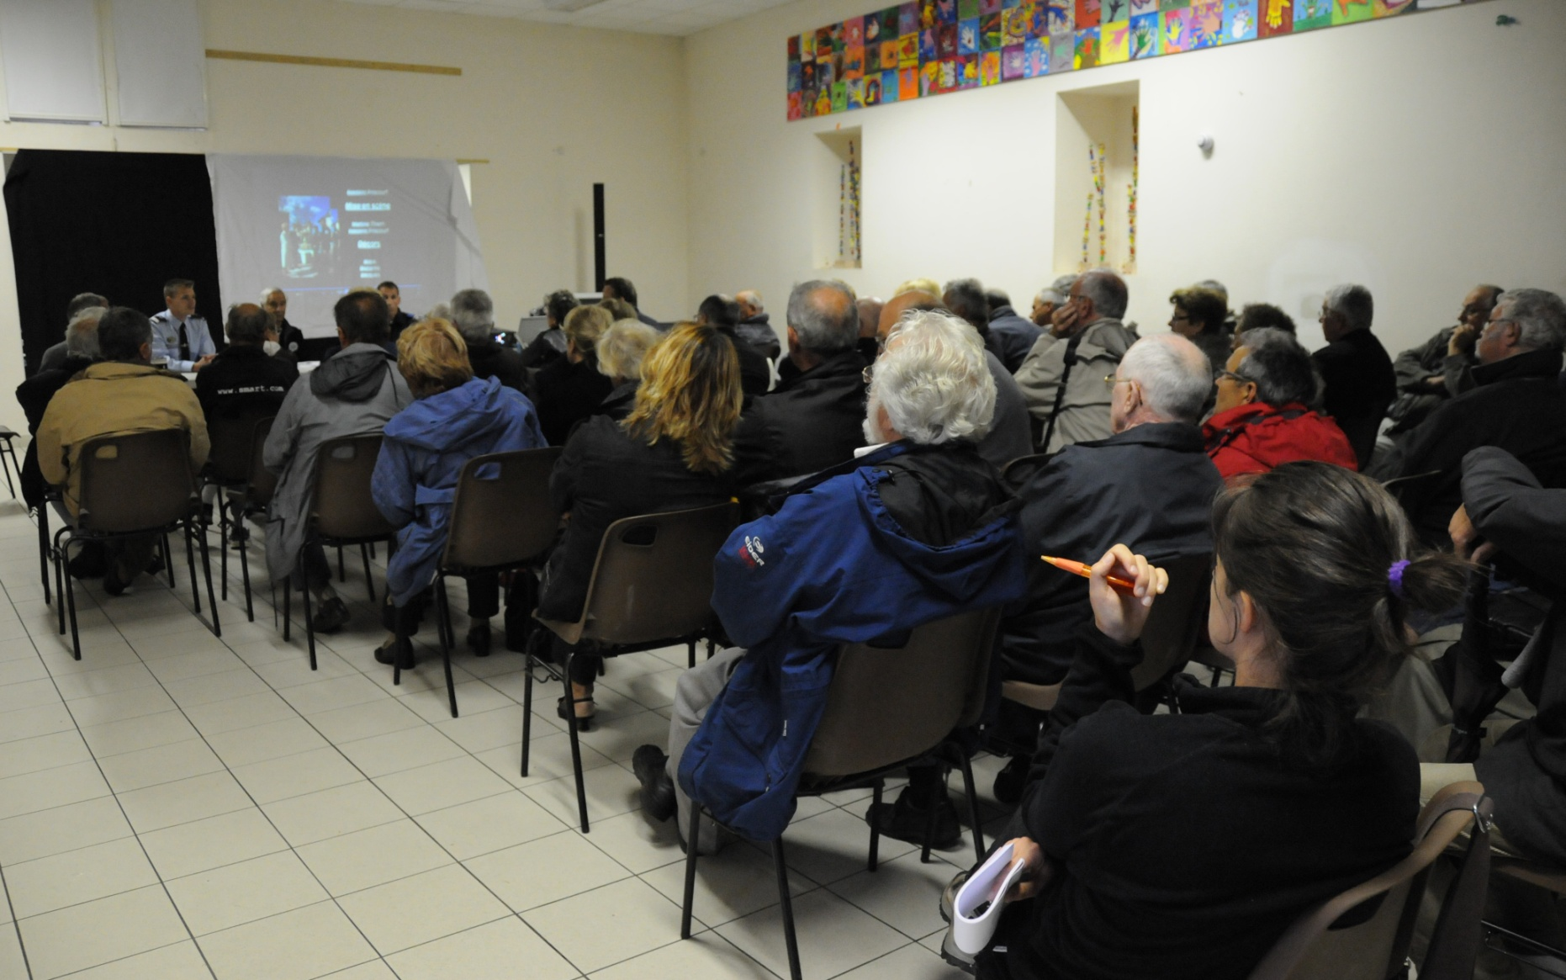
Les réunions publiques sur la « Sécurité »

Slide 12
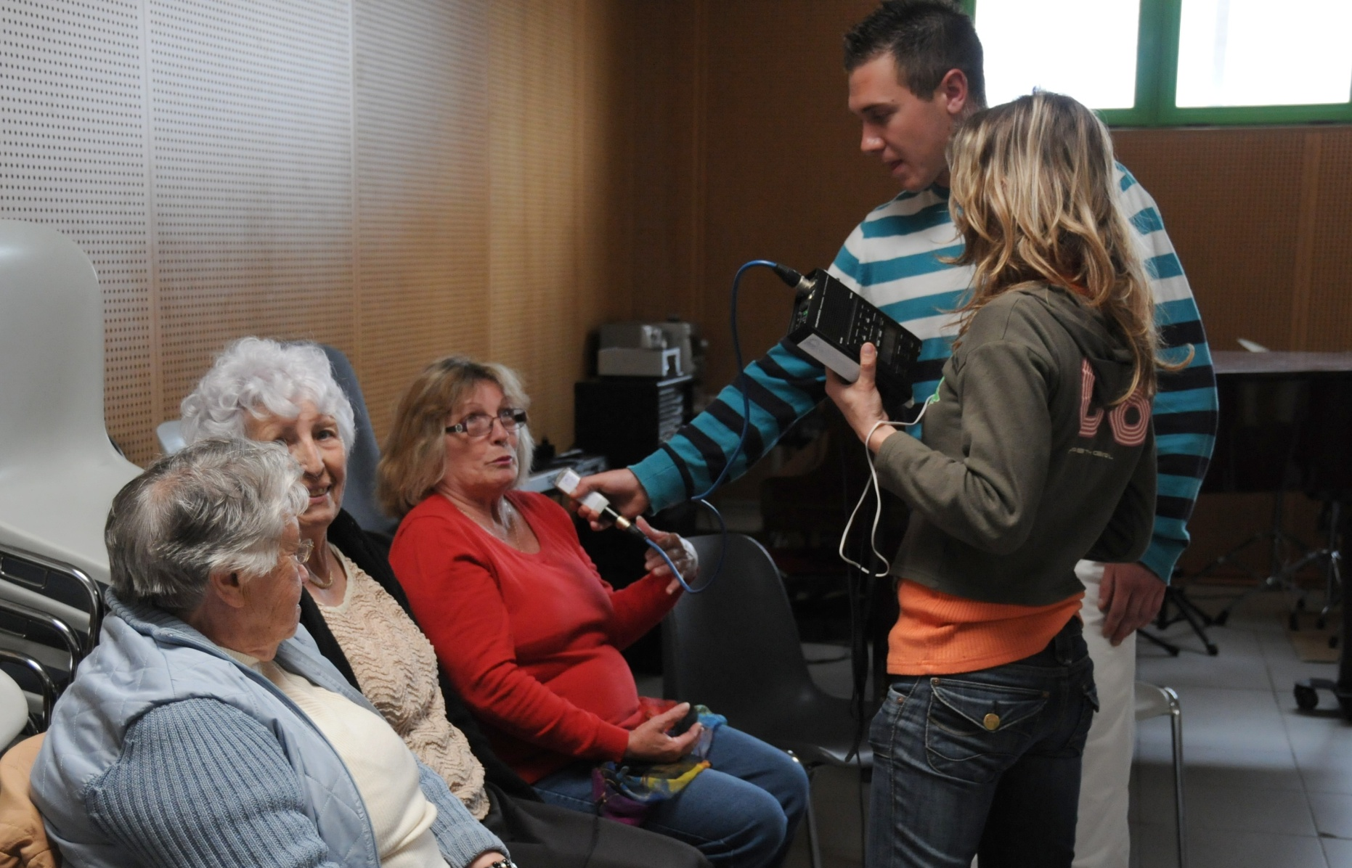
Les jeunes du P I J invitent les séniors à une rencontre intergénérationnelle sur Radio CLAPAS

Slide 13
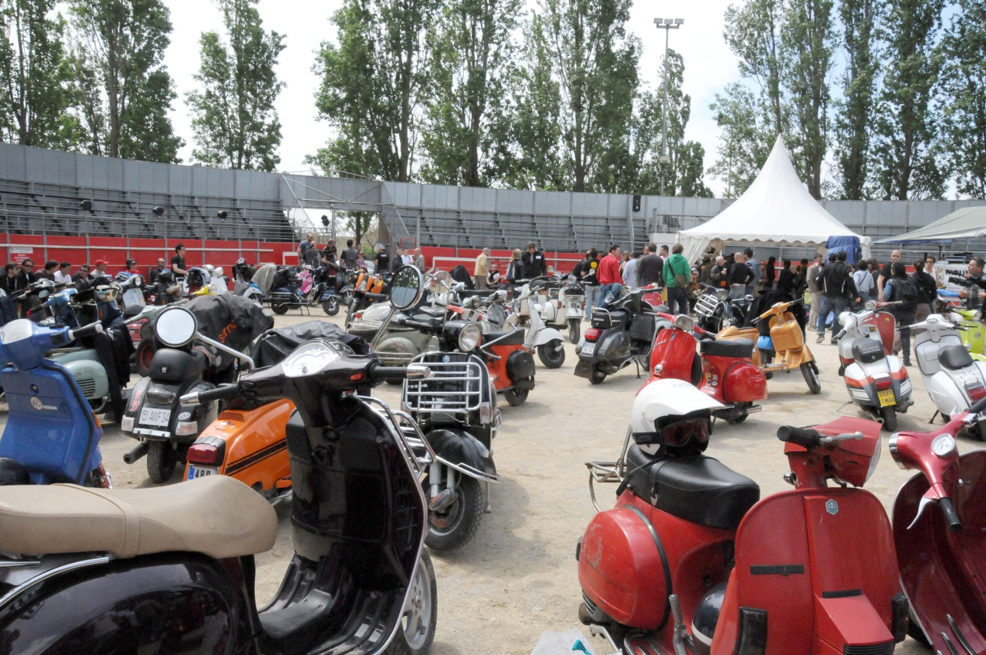
Portiragnes Plage accueille le Rallye du Muguet

Slide 14
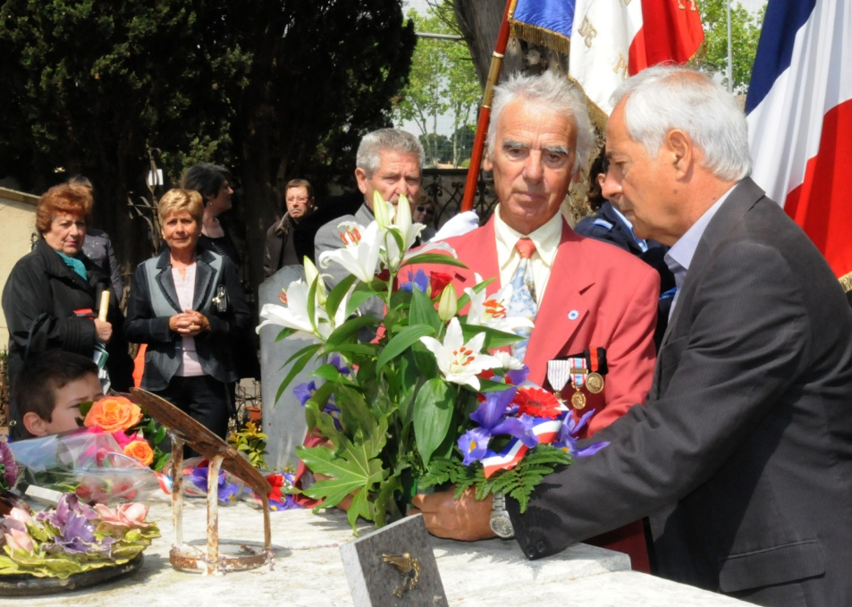
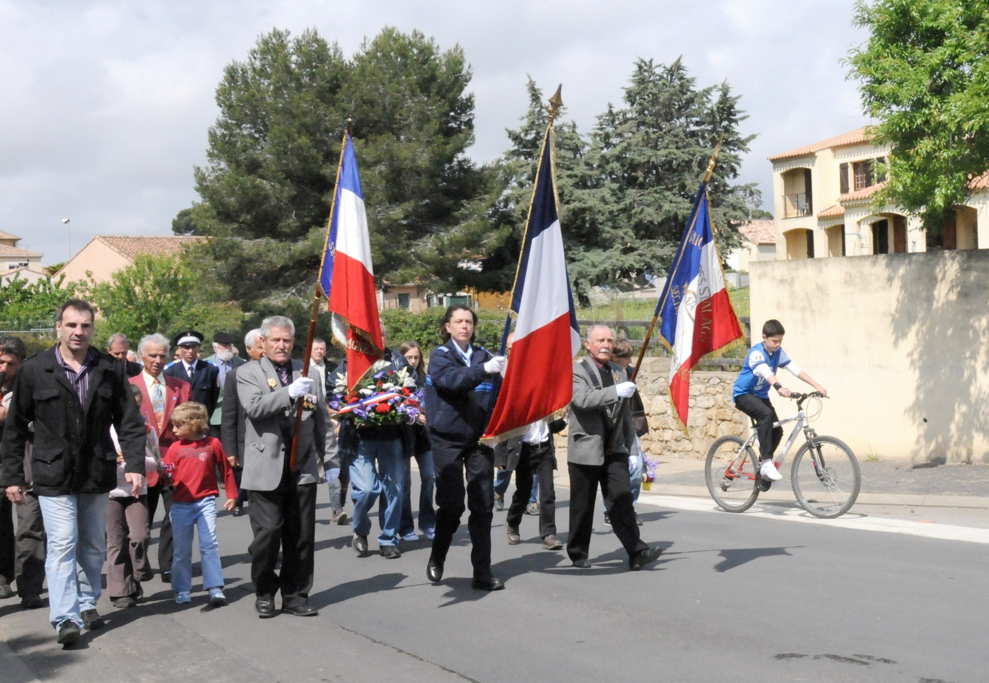
Commémoration du 8 mai 45 avec les Anciens Combattants

Slide 15
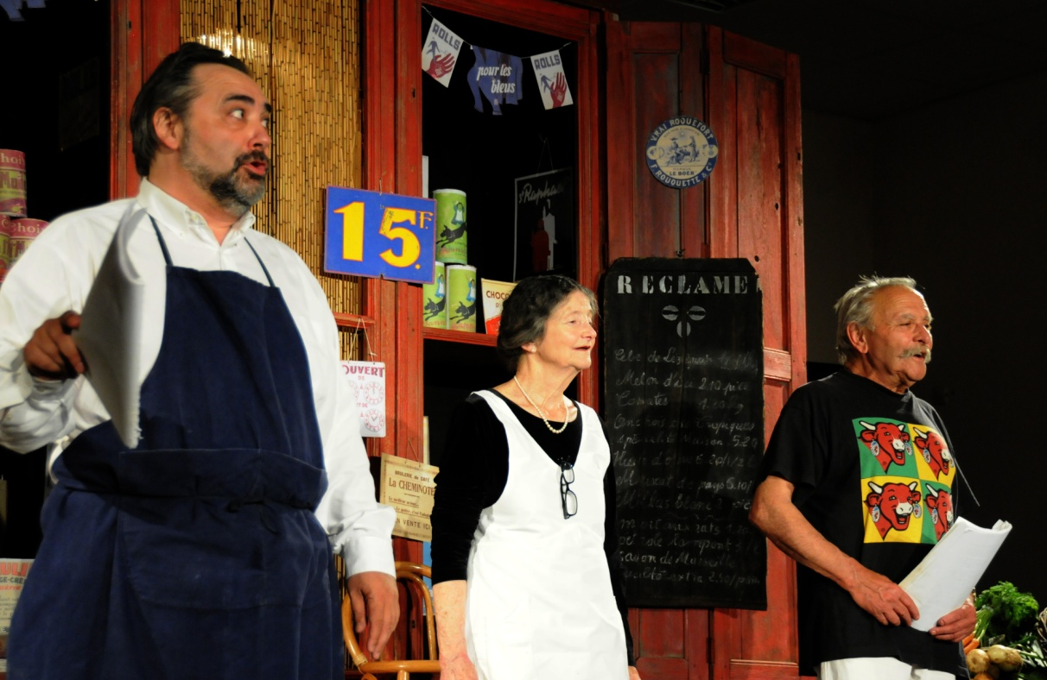
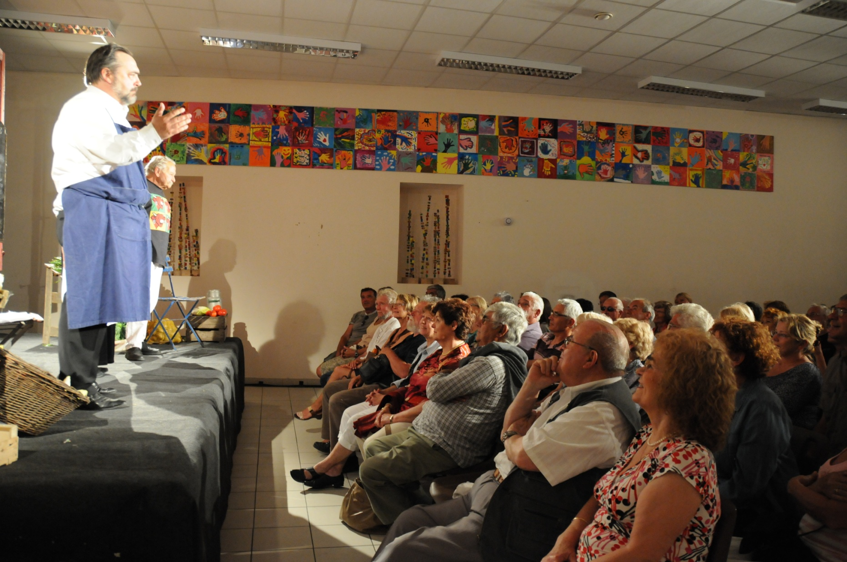
Soirée Théâtre

Slide 16
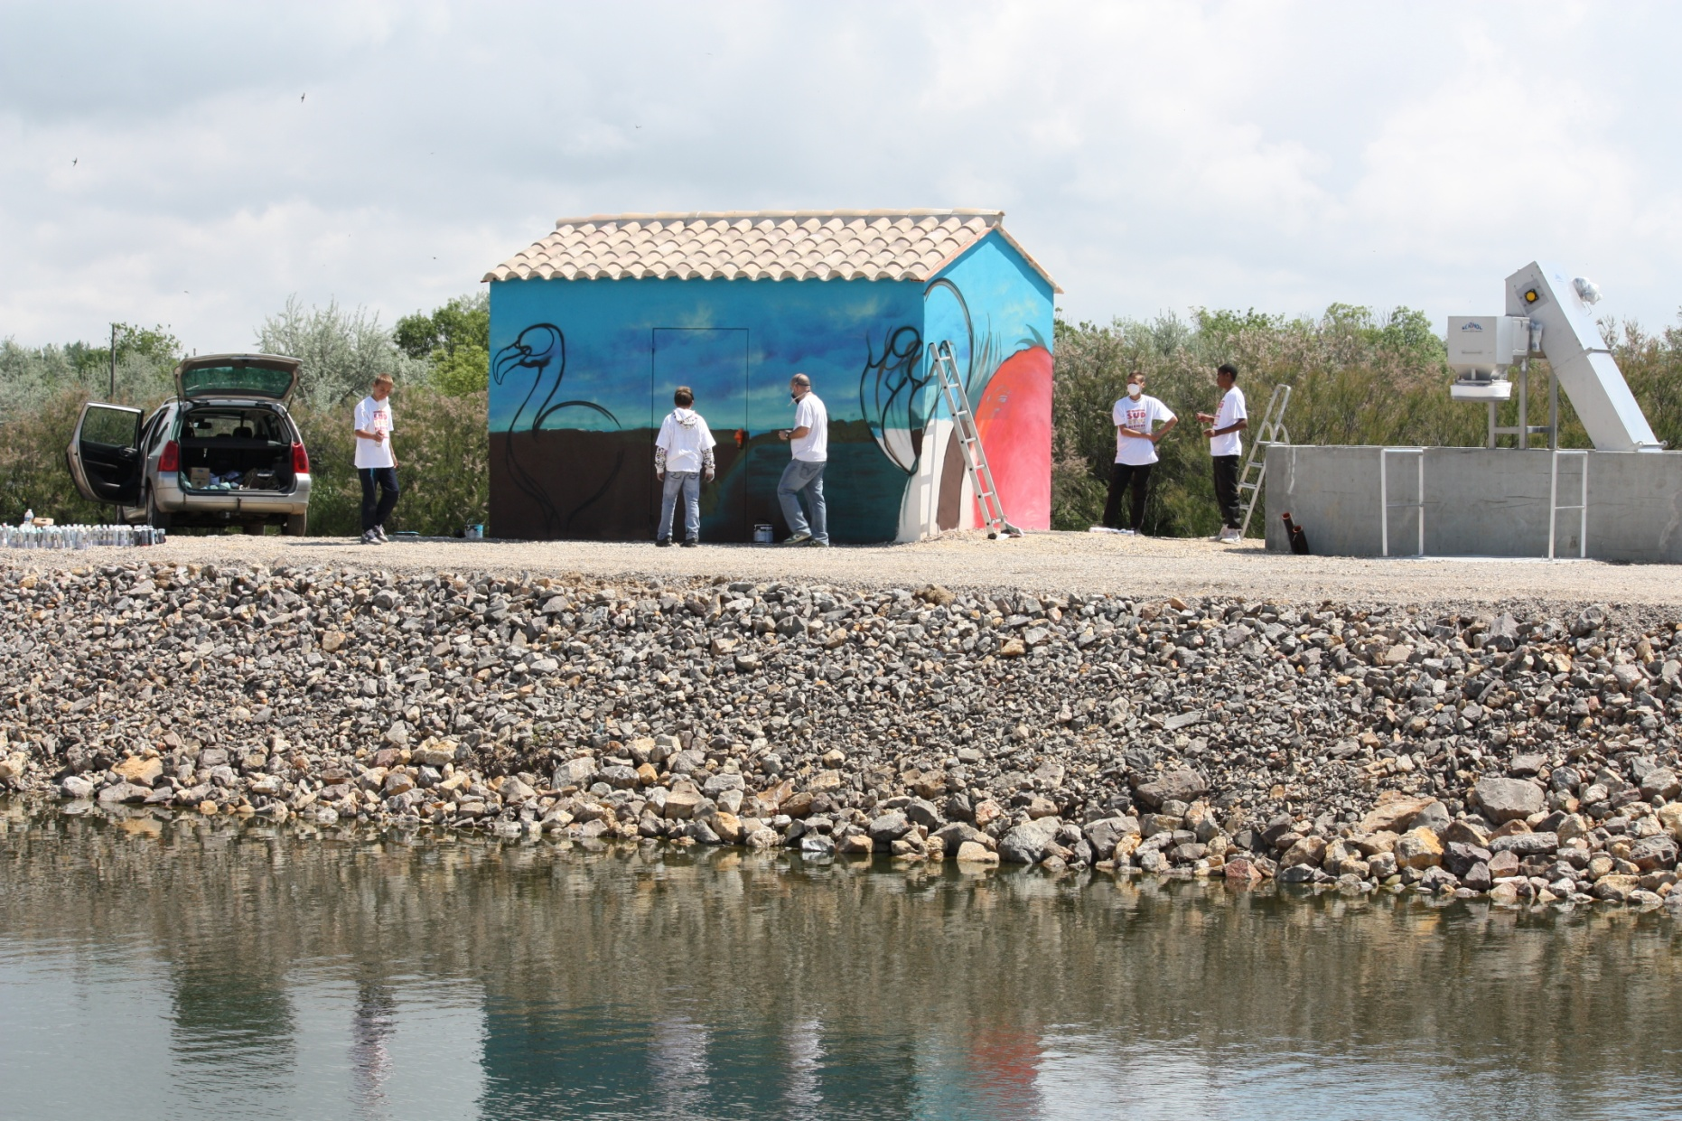
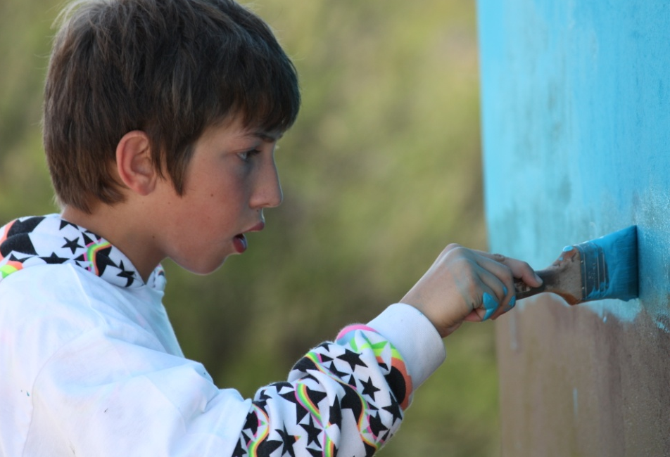
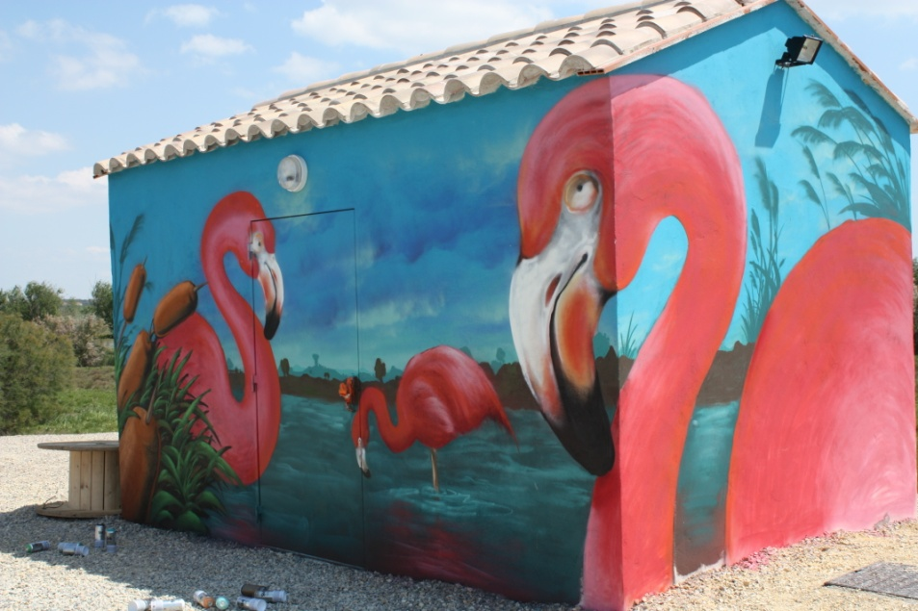
Décoration (graph) au lagunage avec l’Espace Jeunes

Slide 17
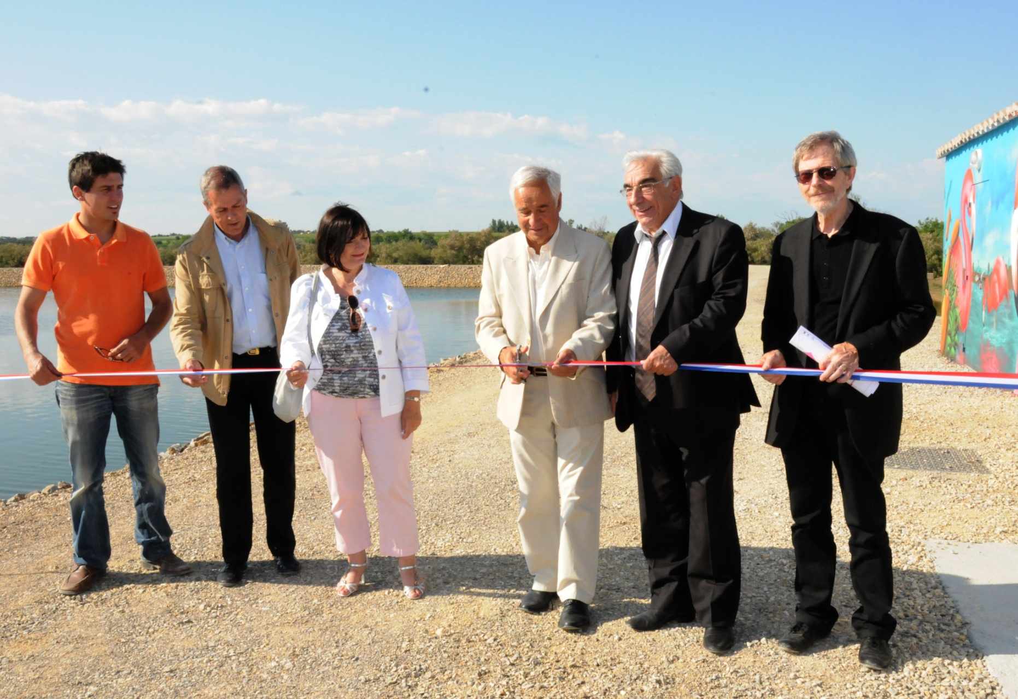
21 mai 2010 :
Inauguration de la station de lagunage

Slide 18
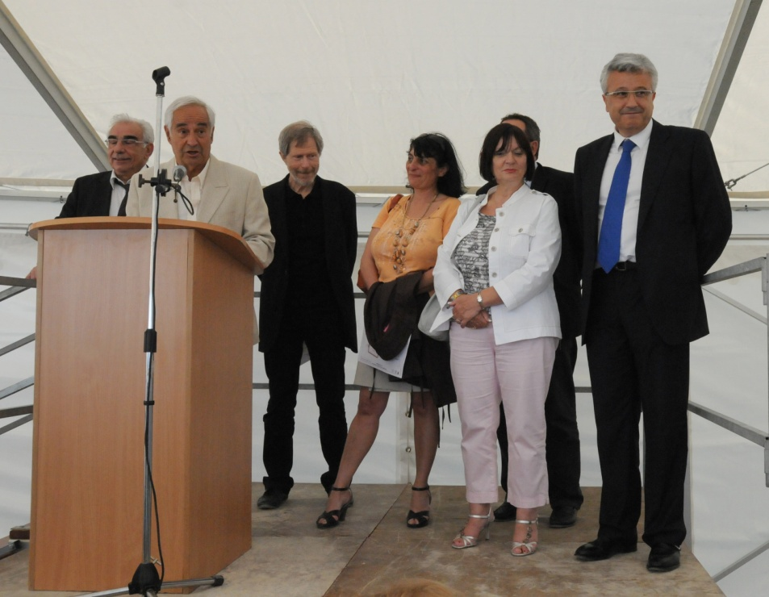
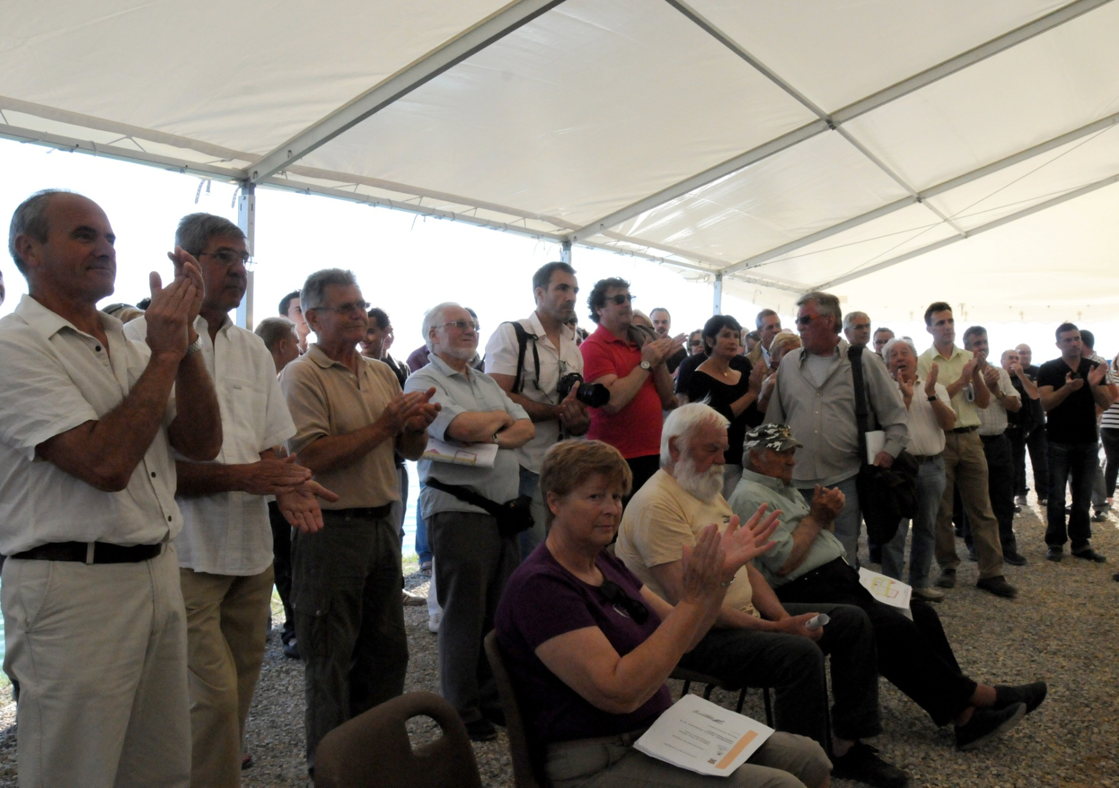

Slide 19
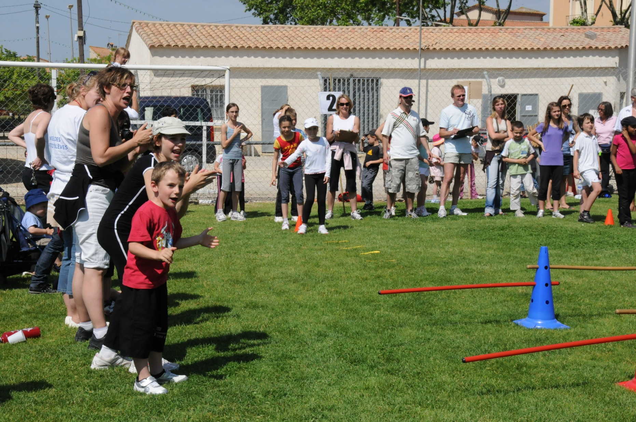
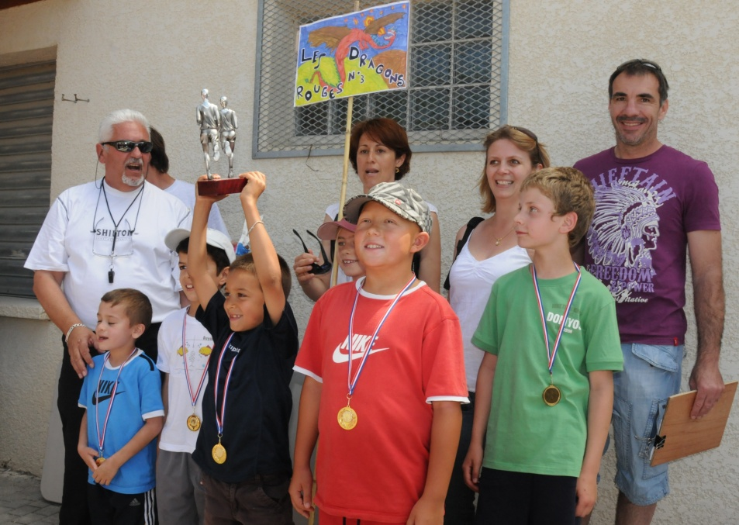
II° Olympiades des écoles

Slide 20
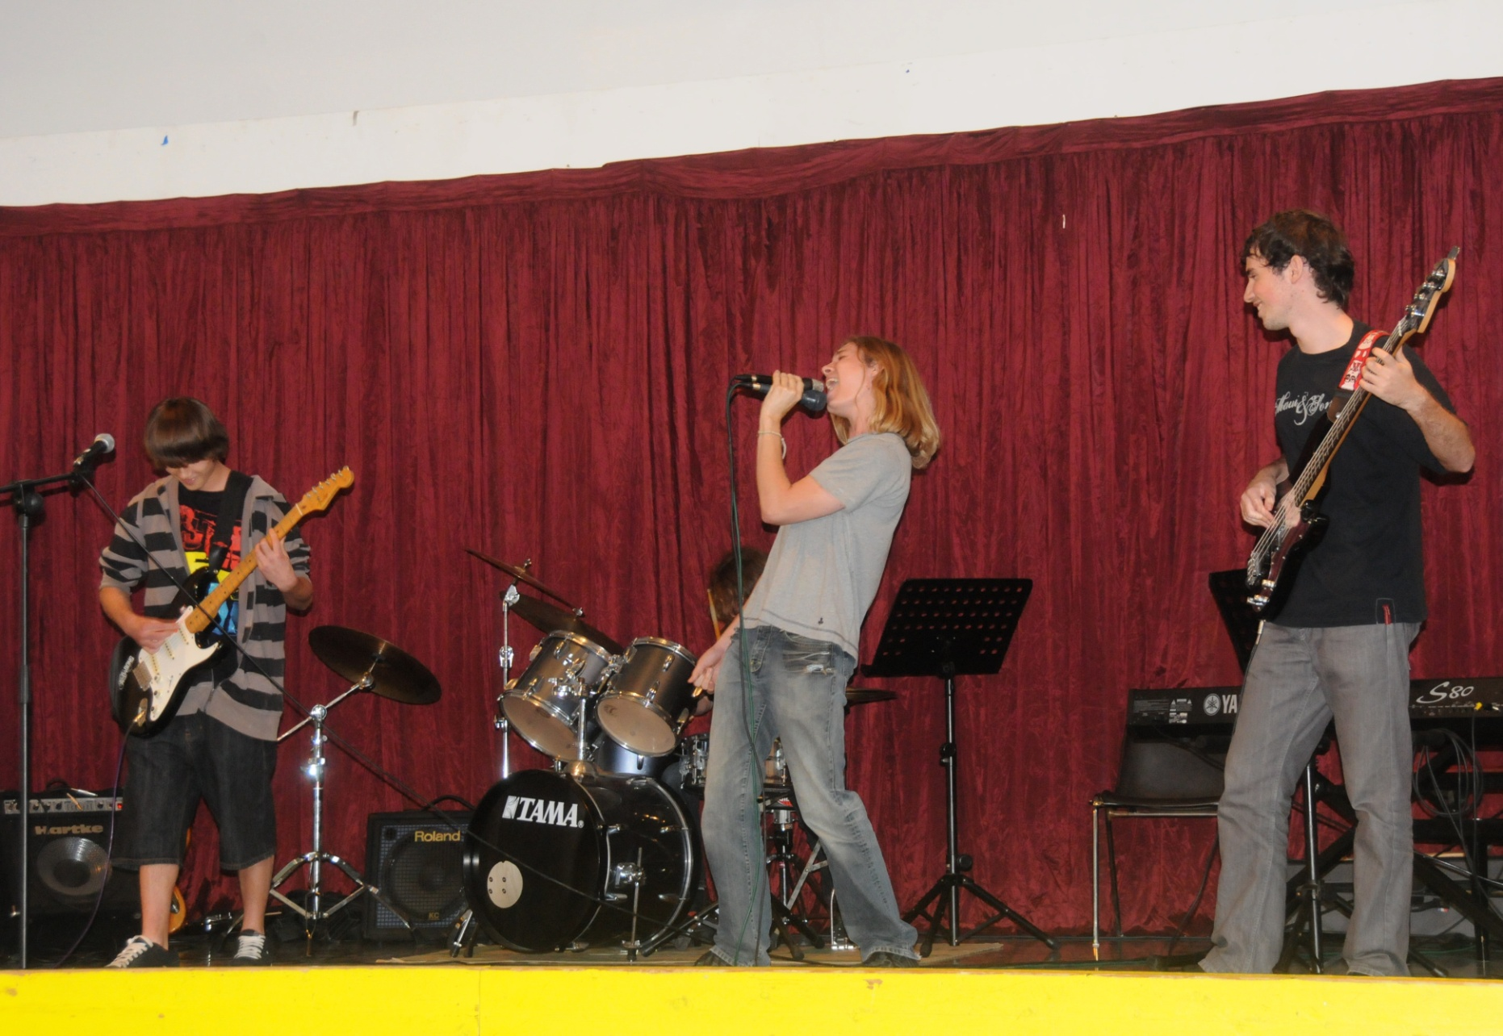
L’ école de Musique avec l’école de Pérols

Slide 21
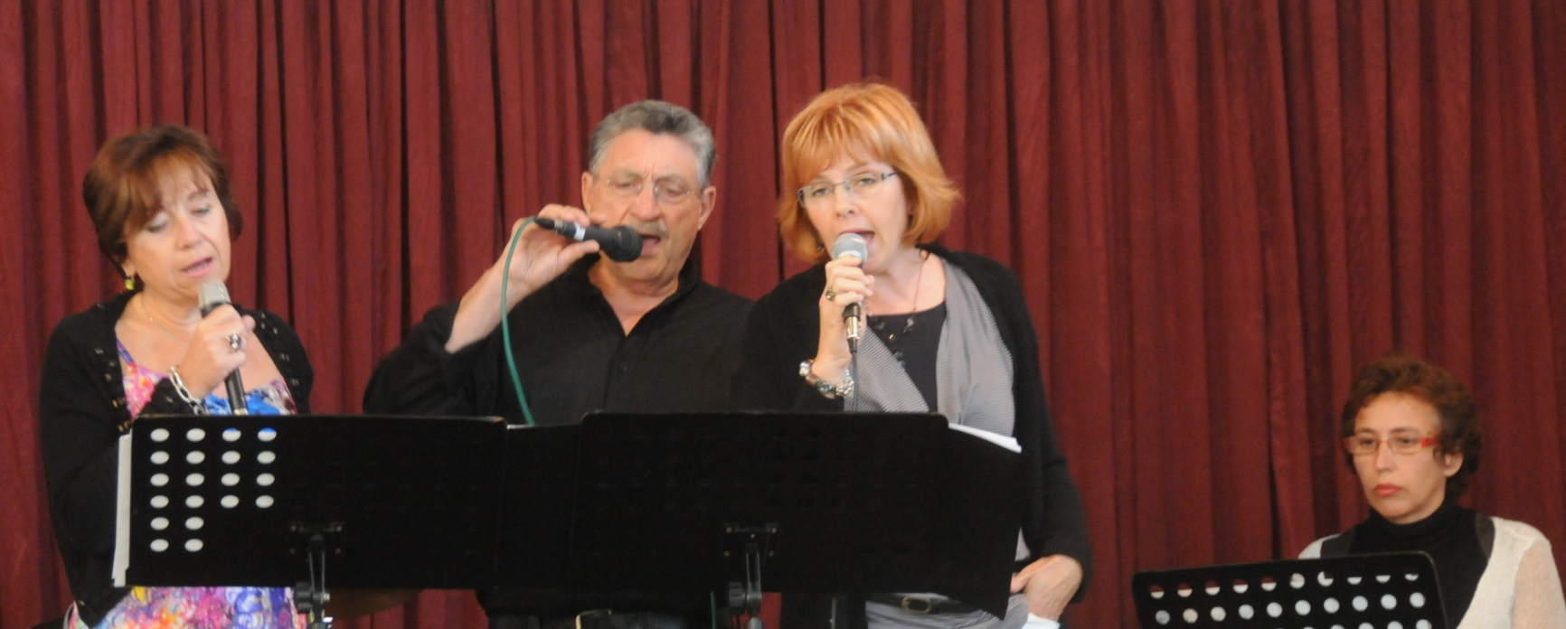
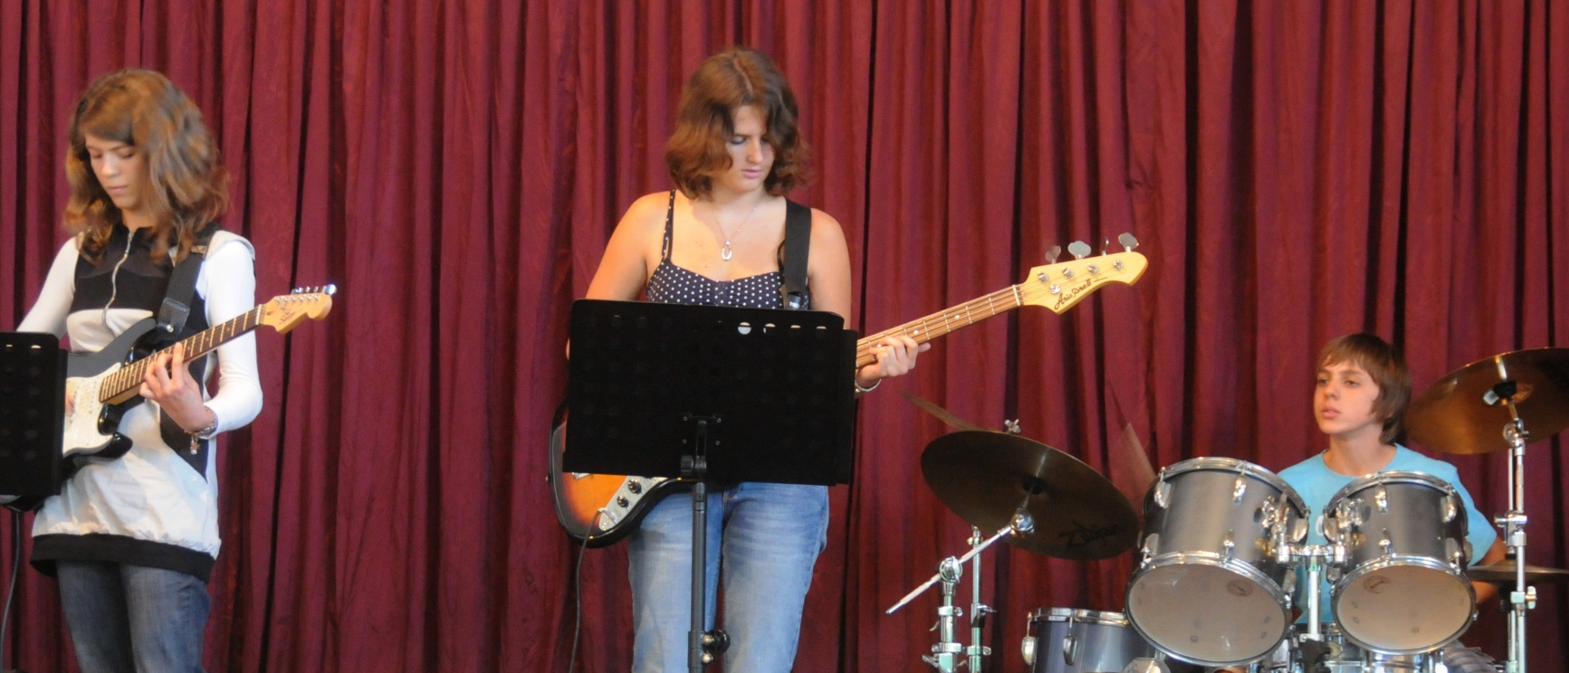

Slide 22
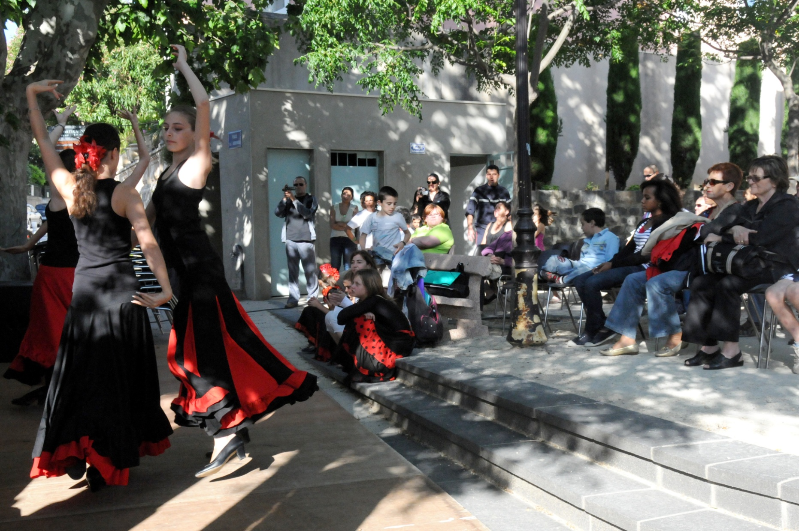
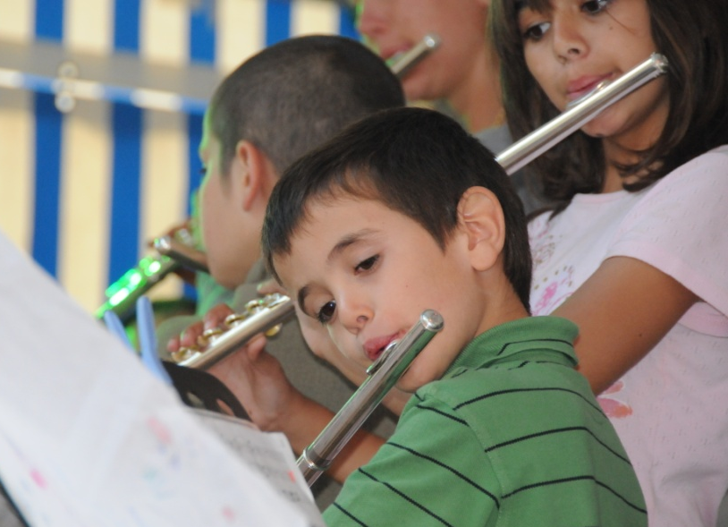
Fête de la musique

Slide 23
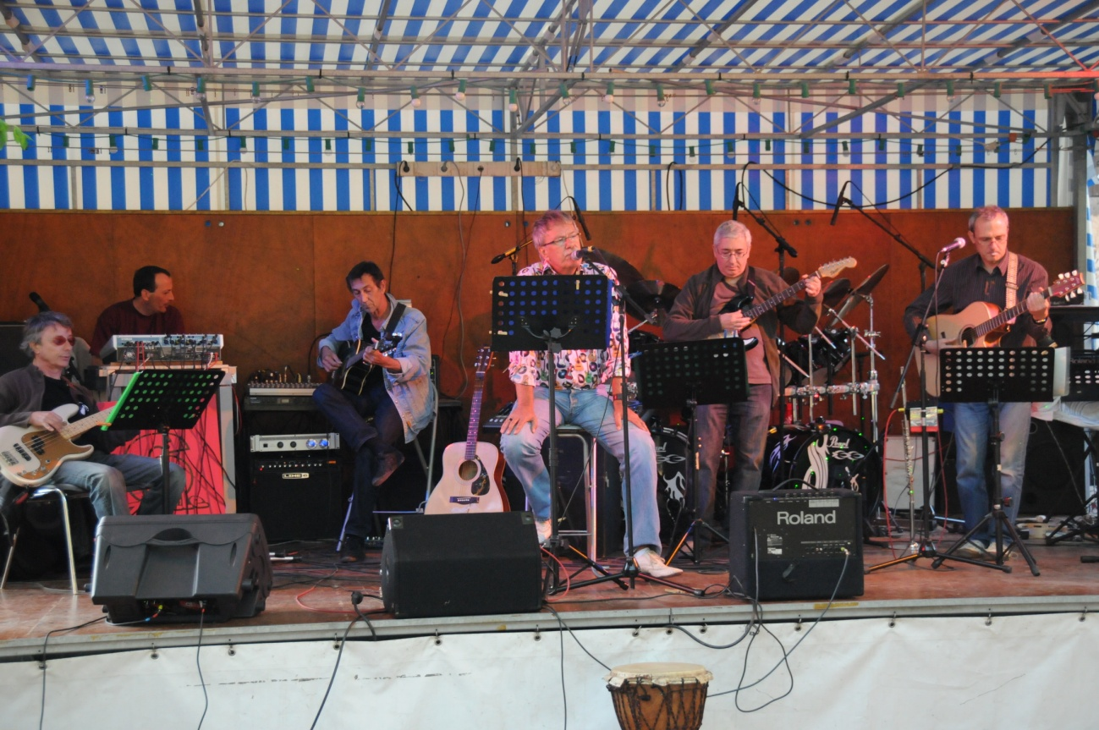
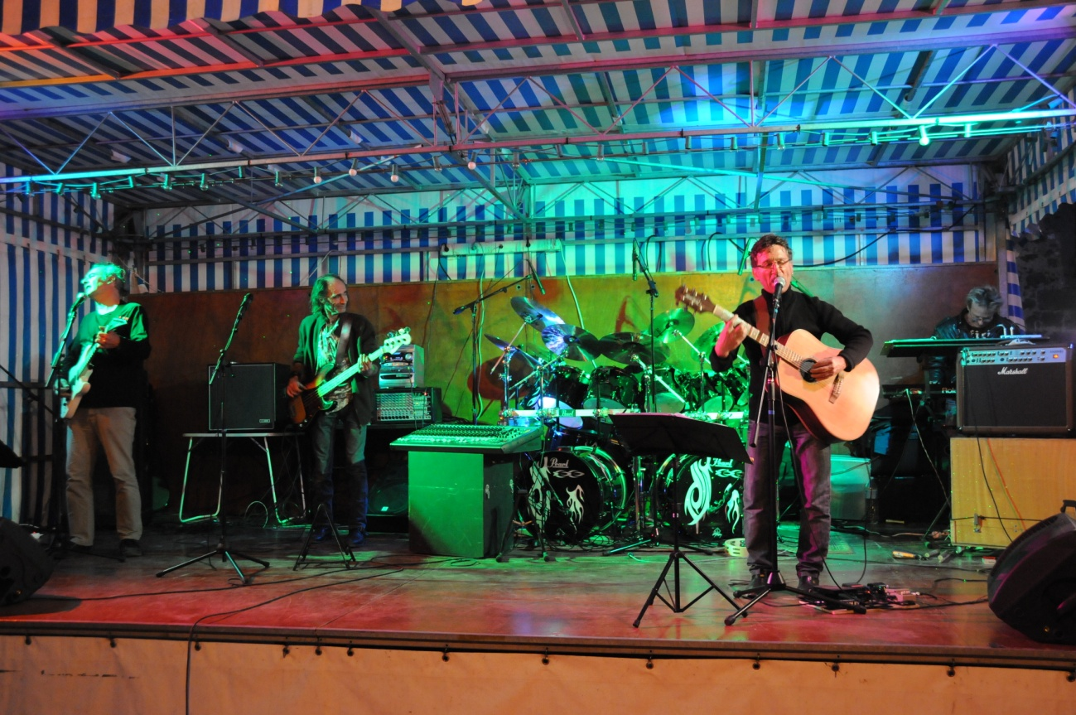
Groupe Amateur
« les Sixapile »
Les « Green River »
d’Agde

Slide 24
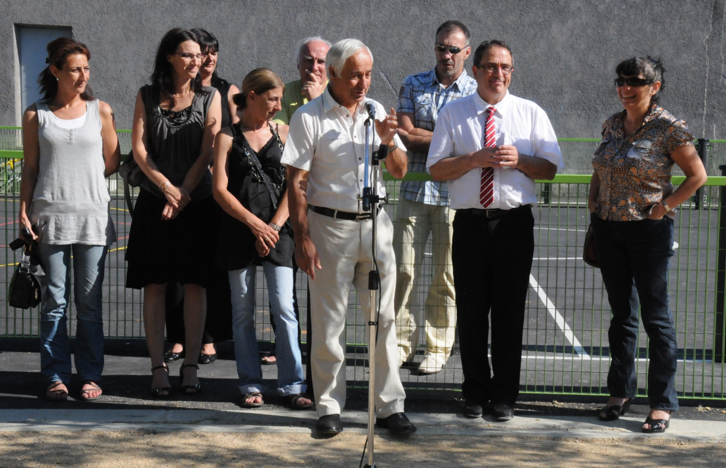
Semaine Culturelle et Sportive :
Inauguration du City Stade

Slide 25
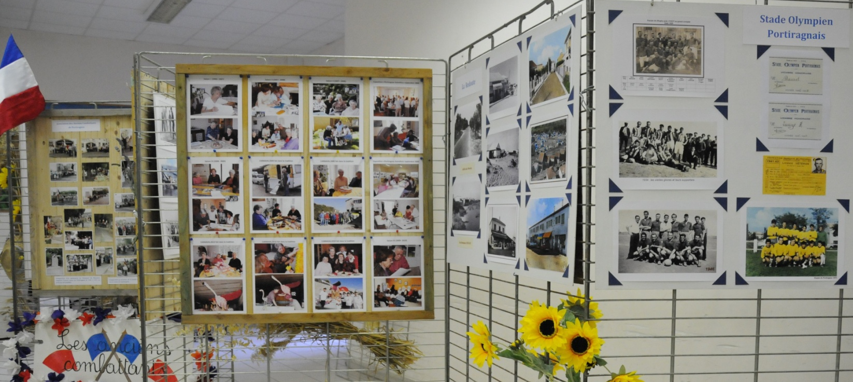
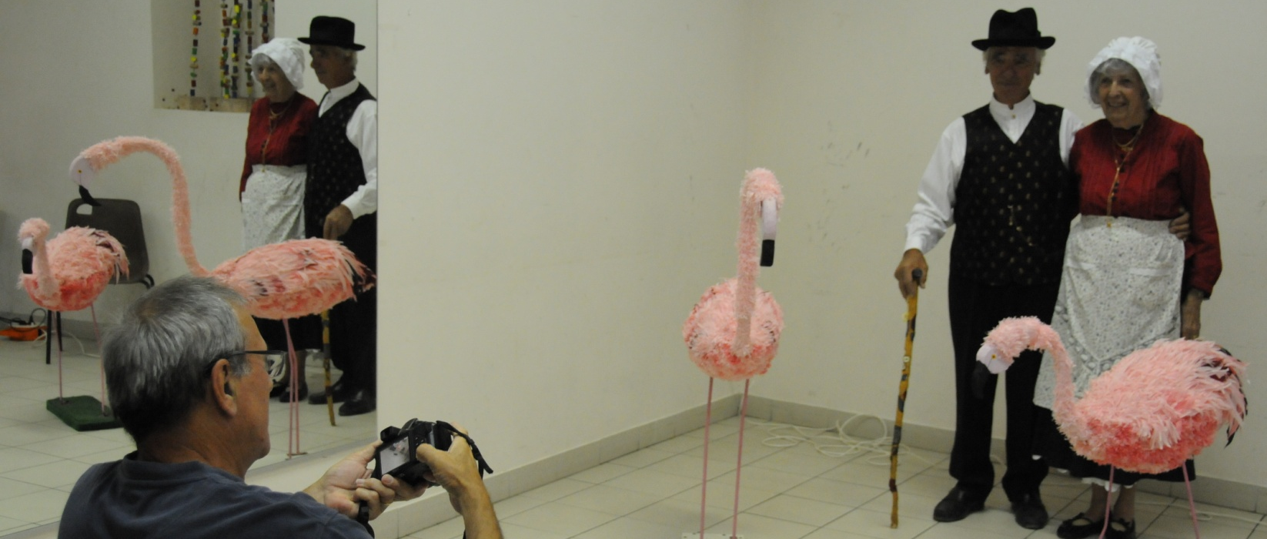
Exposition de « Portiragnes Autrefois »

Slide 26
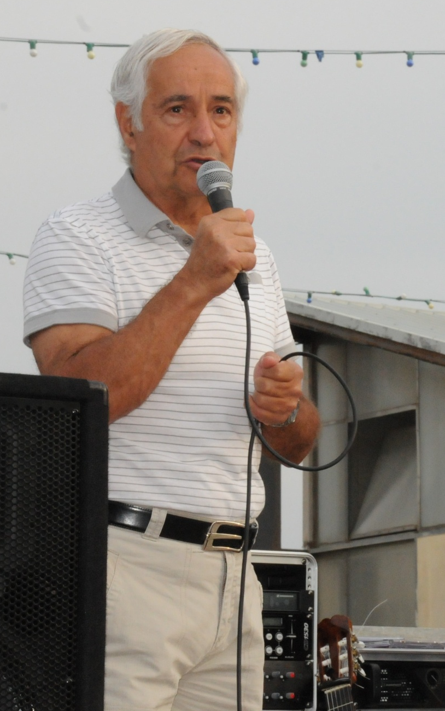
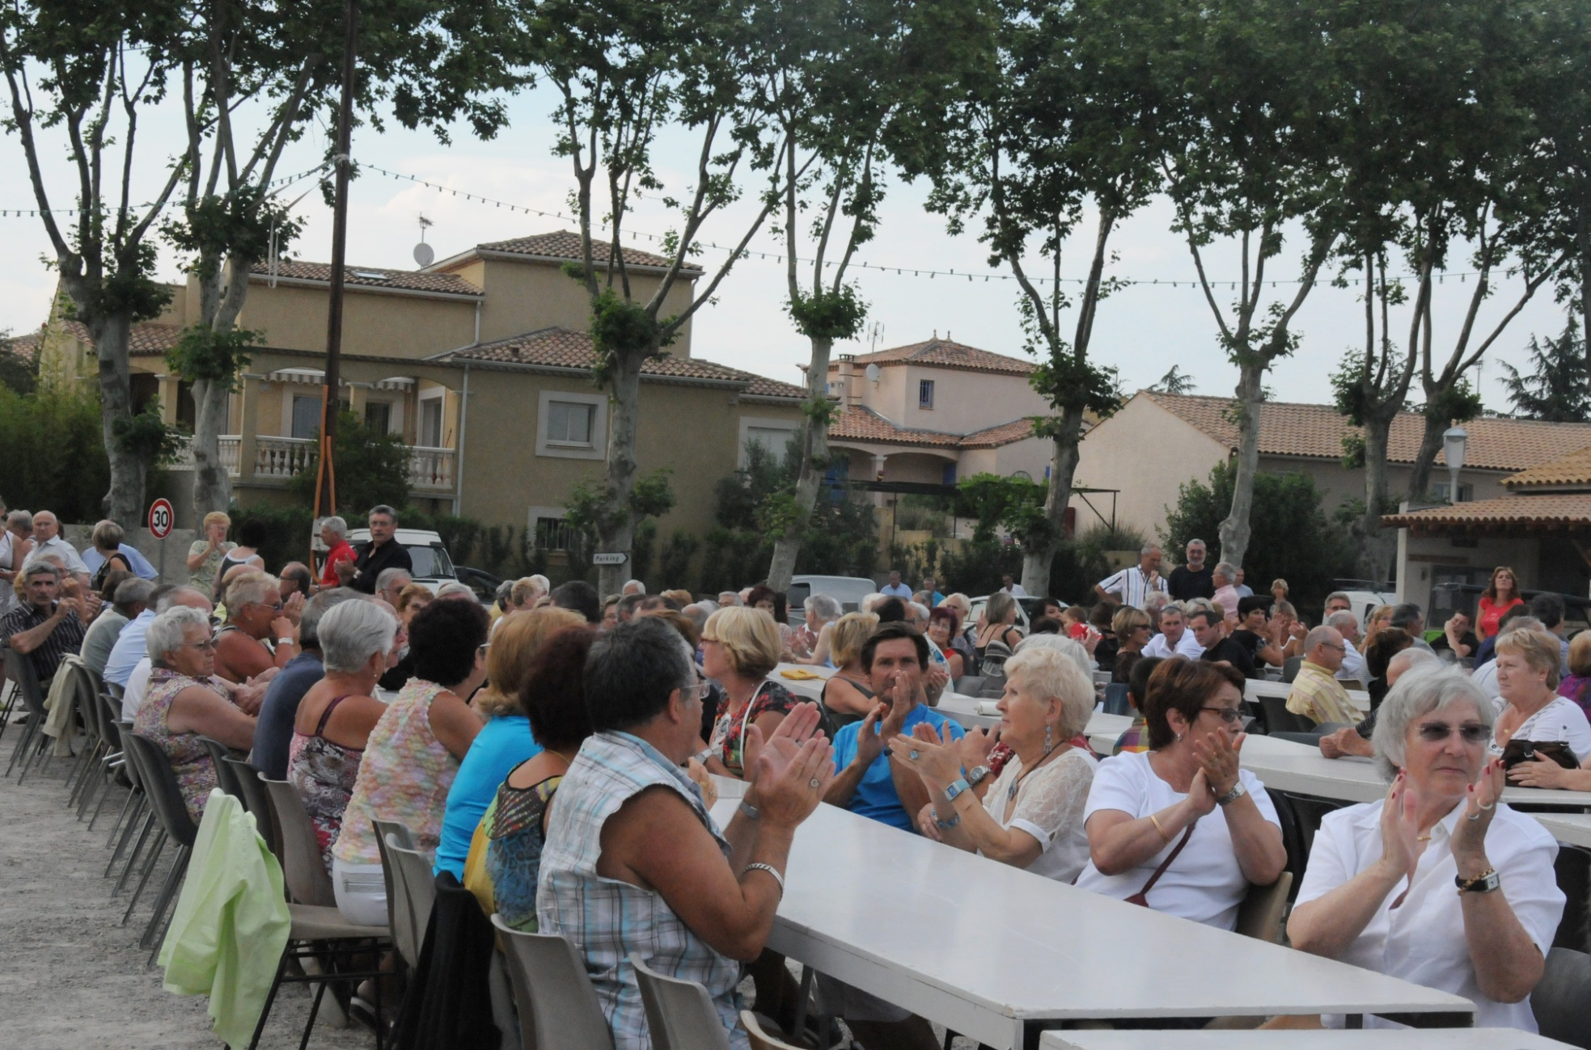
Soirée de clôture et la Méga grillade …

Slide 27
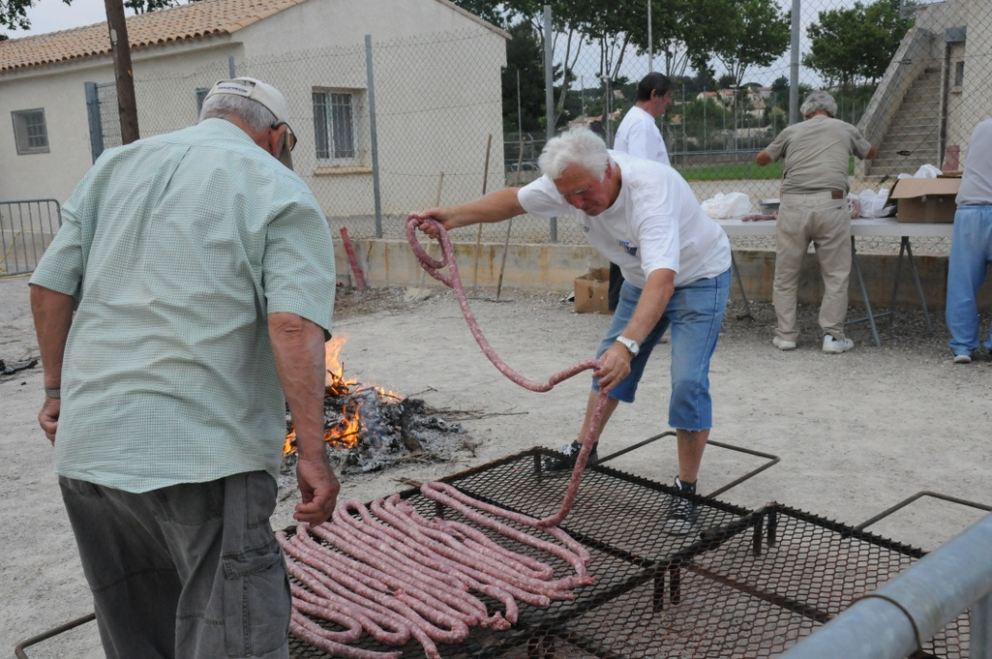
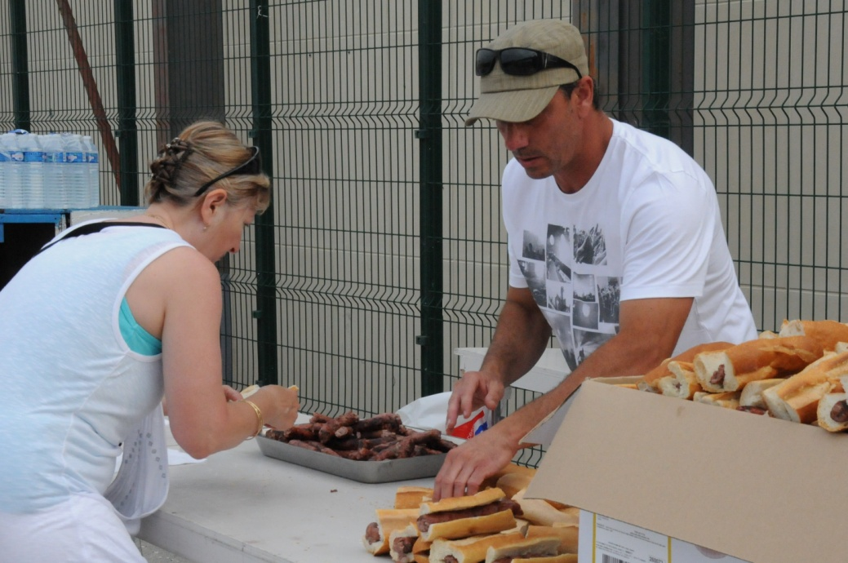
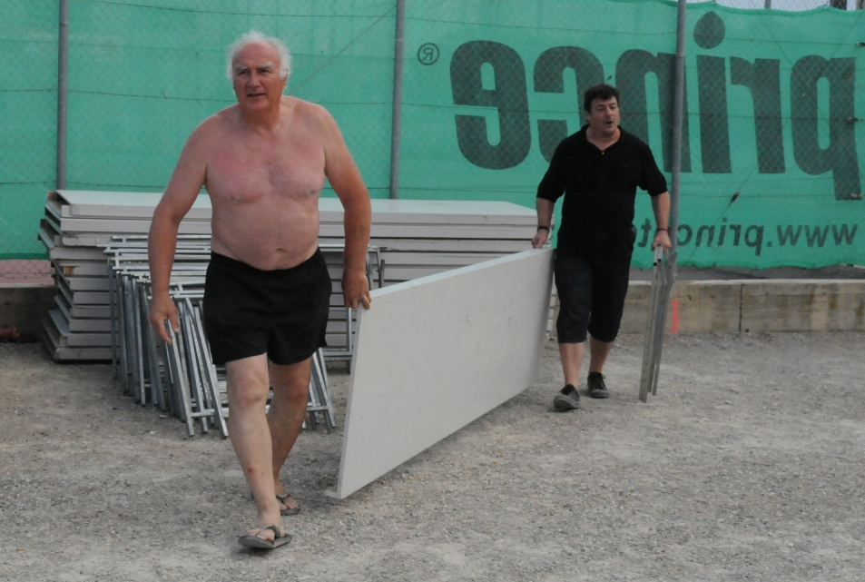
… offerte par la Municipalité
avec l’aide de
nombreux bénévoles

Slide 28
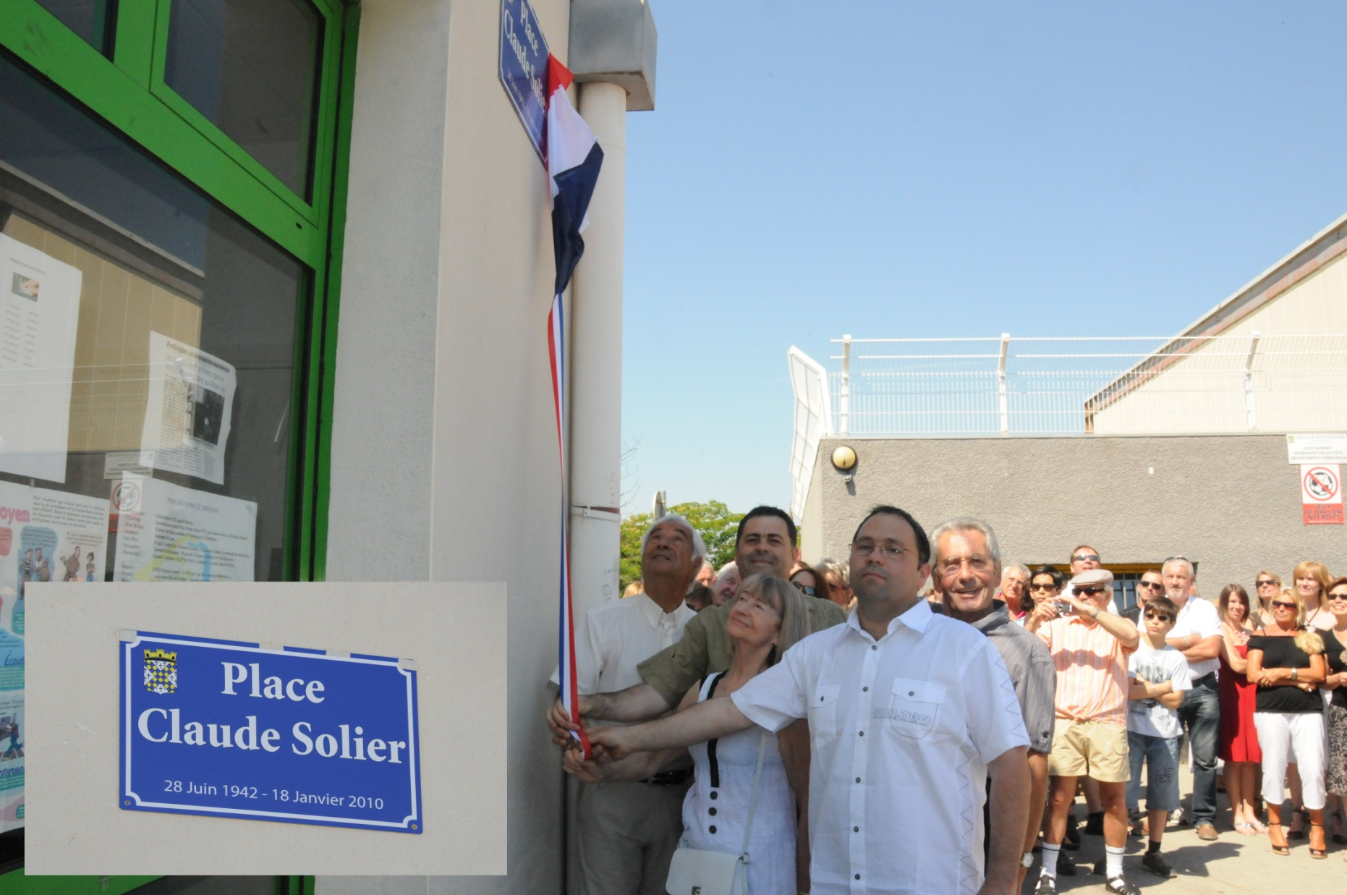

Inauguration place Claude SOLIER

Slide 29


CanalissimÔ : Chaque 1er week-end de juillet…

Slide 30


… avec cette année en clôture le groupe d’Oc

Slide 31


Opération « Nettoyage raisonné » plage Gde Maïre

Slide 32


Visite de Monsieur le sous Préfet sur le terrain
( Musée – Front de mer – Lagunage – etc.)

Slide 33



Slide 34

Animations de l’été par les Associations
La Féria 2010 avec Lou Camarguen

Slide 35



Slide 36



… et la Palette Portiragnaise

Slide 37


Slide 38



Spectacle culturel
( Convention avec le CCAS des gaziers et électriciens)

Slide 39

Animations Office de Tourisme – Le groupe « Recto Verso »

Slide 40


Le groupe « Duo Line »

Slide 41

Spectacle de la Manade du Grand Salan ( Bénabent )

Slide 42


Présentation aux touristes
de l’Agenda 21 local
(Développement durable)
Création d’un Agenda 21 local

Slide 43


Matinée des associations

Slide 44


Animations à la médiathèque

Slide 45

Les équipes techniques et la commission travaux
ont réalisé de nombreux travaux en 2010

Slide 46


Travaux de voirie :
Remise en état des rues
Rue Balmigère (Ovalie)
Rue du Bel Air
Impasse du Cabri
1ère partie Ch . de la Procession
Avenue de la Tramontane
Avenue des Muriers

Slide 47


Les avenues des Mûriers et de la Tramontane
Décembre 2010

Slide 48



Eau & Assainissement
Pluvial partie basse du village (CD37)
Changement du sur presseur « Bel Ai r»
Réunion publique « économiseur d’eau »

Slide 49

Prolongation du cordon dunaire, place des Embruns

Slide 50


Slide 51

Avec la Communauté Agglo Hérault Méditerranée (C.A.H.M)

Slide 52

Visite du cordon dunaire par les élus du littoral et annonce de l’arrêt du projet «éolien» en mer - Gilles d’Ettore et Elie Aboud

Slide 53


10 décembre : 1ère Réunion publique de concertation Agenda 21

Slide 54

Commémoration du 11 novembre 1918
avec l’ Association des Anciens Combattants

Slide 55

Avec la CAHM
Création d’une Aire de jeux pour les enfants (av. de l’égalité)
( ouverture fin janvier 2011)

Slide 56

Marché de Noël (fin novembre 2010)

Slide 57

Concert de Noël avec l’école de musique et la Marsilia

Slide 58

Le Père Noël est passé rendre visite aux petits Portiragnais

Slide 59

Départ à la retraite de Jacques Baduel

Slide 60

Réalisation
Commission communication
Janvier 2011

